Slide 1

Jardin Botânico Mar i Murtra
Jardín Botánico de la Orotava.-
Palmetum de Santa Cruz de Tenerife
Selección de textos y fotografías por
JOSE ELIAS BONELLS

Slide 2
Jardin Botânico Mar i Murtra
El Jardín Botánico Marimurtra o en catalán: Jardí Botànic Marimurtra, está considerado el mejor jardín botánico mediterráneo de Europa con unas 16 hectáreas de extensión. Situado en el municipio de Blanes, provincia de Gerona, en la comunidad de Cataluña, España.
Se encuentra situado en la montaña y posee unas impresionantes vistas sobre el mar Mediterráneo.
Su nombre viene por el intento de combinar estos varios ecosistemas existentes en el mismo jardín.

Slide 3
Los terrenos, de unas 16 hectáreas fueron una adquisición de su fundador Karl Faust. Dedicado al mundo empresarial, desde joven conserva la afición naturalista que le lleva a comprar terrenos en Blanes a partir de 1918.
Al cumplir 50 años, en 1924, deja sus ocupaciones directivas y se dedica plenamente a la formación del jardín botánico
La Fundación Carl Faust, creada en 1951, tiene la administración del Jardín.
El jardín alberga unas 4.000 especies vegetales con la finalidad de su estudio, la enseñanza y la investigación botánica, lo que junto a su presentación presenta unos valores estéticos y paisajísticos añadidos. Los recintos abiertos al público totalizan unas 5 hectáreas.

Slide 4
Las plantas se encuentran agrupadas en distintas secciones :
Cactáceas y plantas crasas procedentes de las regiones áridas de África del Sur y Centroamérica.
Plantas subtropicales de grandes dimensiones: palmeras, araucarias, cycas .. que le dan un carácter de gran exuberancia.
Estanques con colecciones de plantas acuáticas.
Plantas exóticas
Plantas medicinales
Plantas aromáticas
Colección de Helechos presentes en las montañas de la comunidad de Cataluña.

Slide 5
El jardín botánico de Marimurtra ostenta la condición de Estación Internacional de Biología Mediterránea, y tiene unas instalaciones apropiadas para las investigaciones que aquí se llevan a cabo.
Herbario
Biblioteca especializada
Invernadero
Campos de experimentación
Estación meteorológica.
Laboratorio de investigación
Banco de Germoplasma

Slide 6
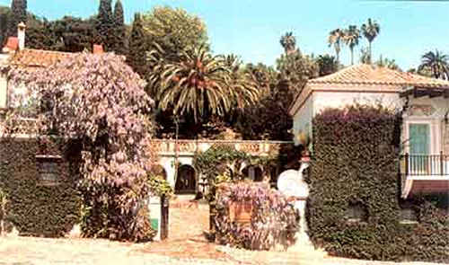
Notes:
Jardim Botânico Mar i Murtra

Slide 7
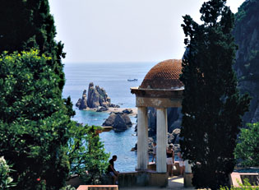
Notes:
Jardim Botânico Mar i Murtra

Slide 8
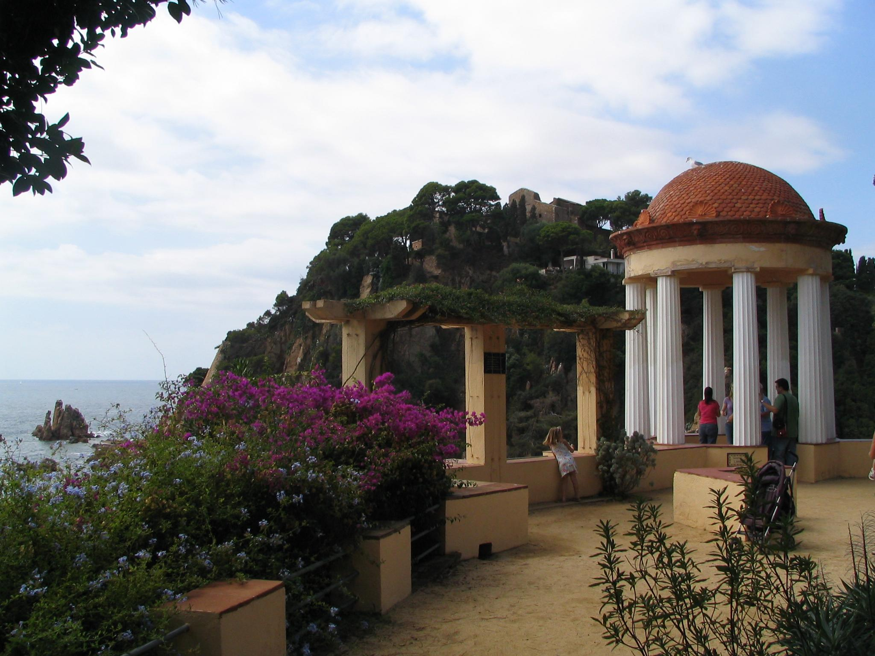
Notes:
Jardim Botânico Mar i Murtra

Slide 9
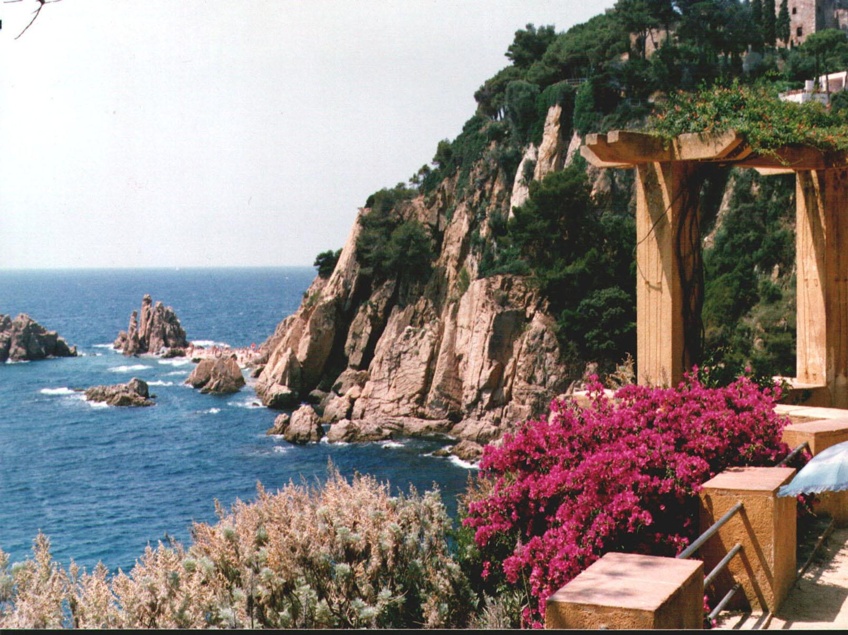
Notes:
Jardim Botânico Mar i Murtra

Slide 10
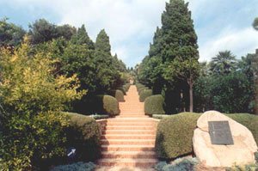
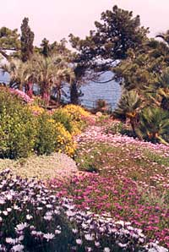
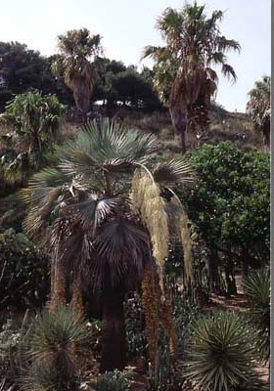
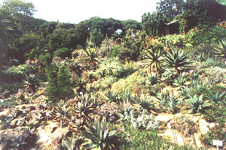
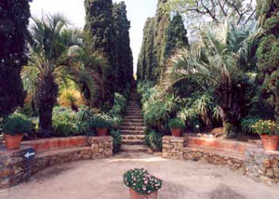
Notes:
Jardim Botânico Mar i Murtra

Slide 11
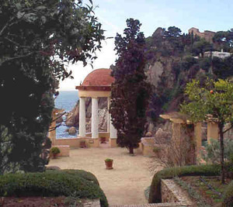
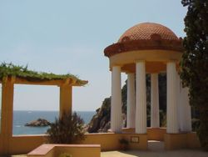
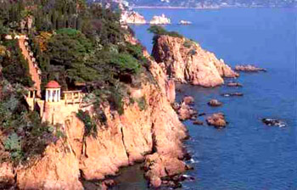
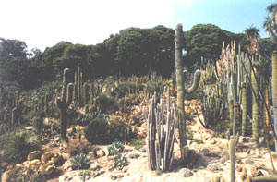
Notes:
Jardim Botânico Mar i Murtra

Slide 12
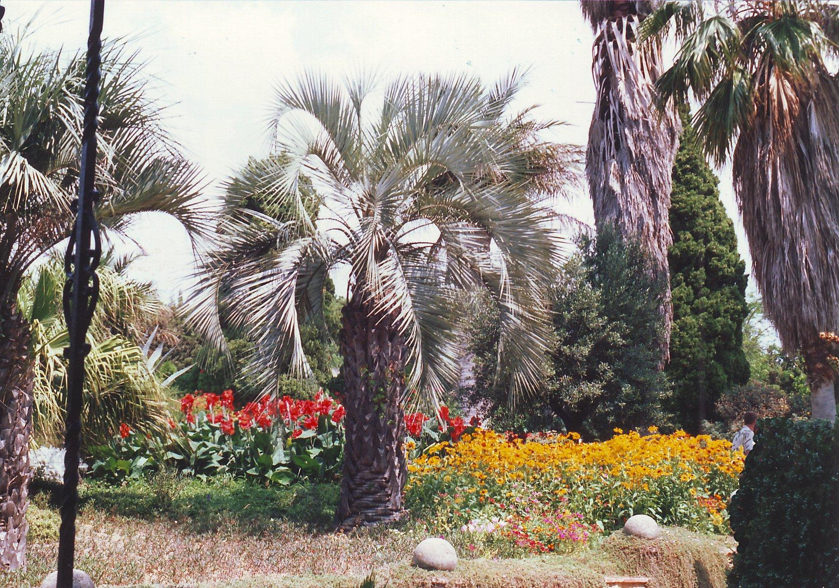
Notes:
Jardim Botânico Mar i Murtra

Slide 13
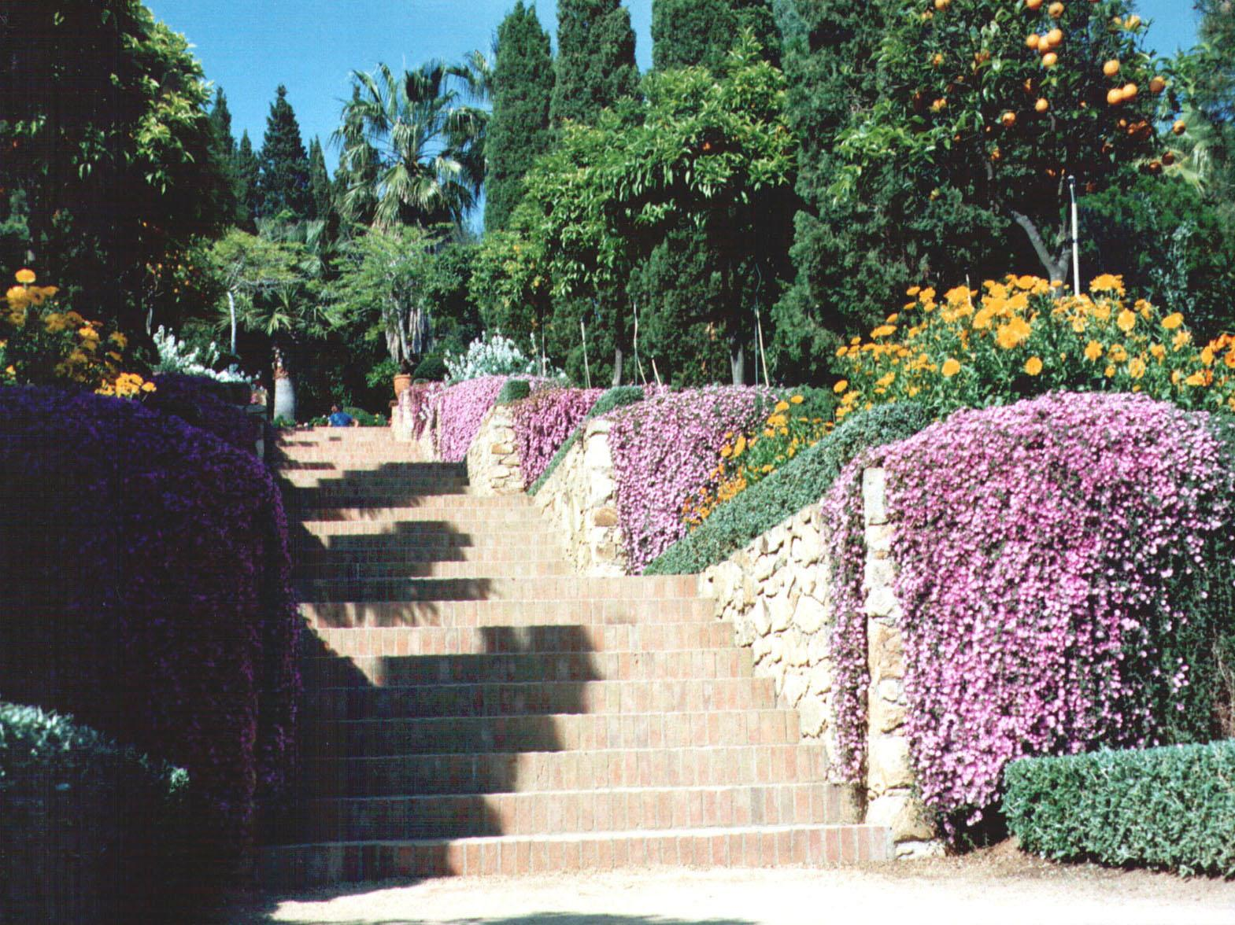
Notes:
Jardim Botânico Mar i Murtra

Slide 14
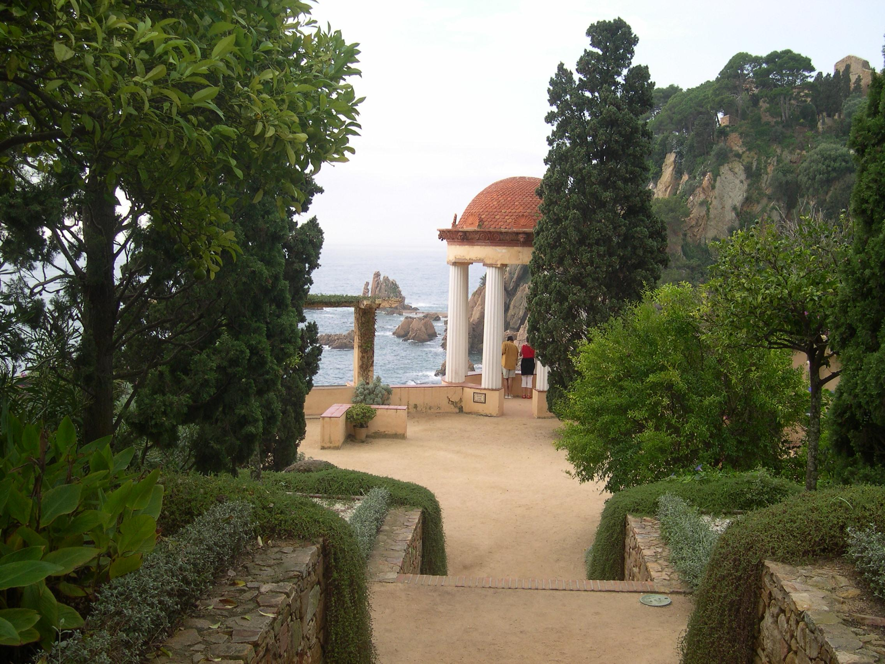
Notes:
Jardim Botânico Mar i Murtra

Slide 15
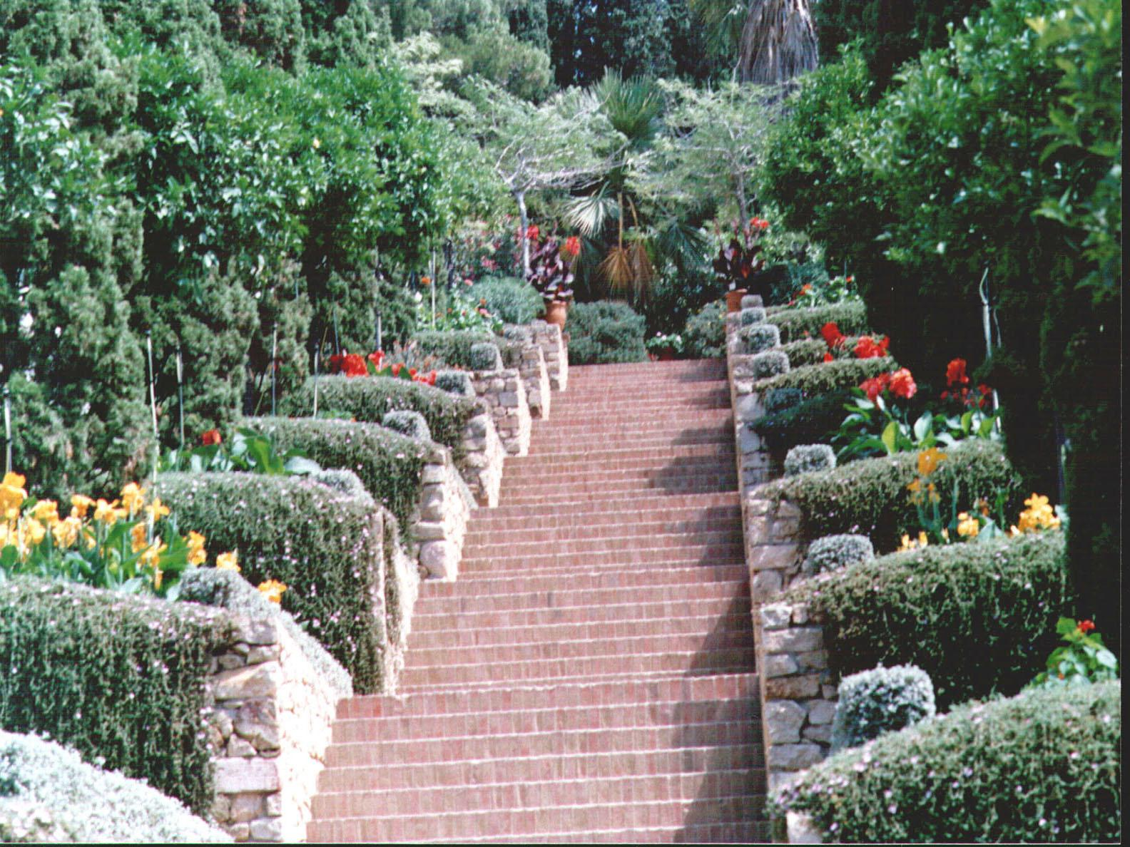
Notes:
Jardim Botânico Mar i Murtra

Slide 16
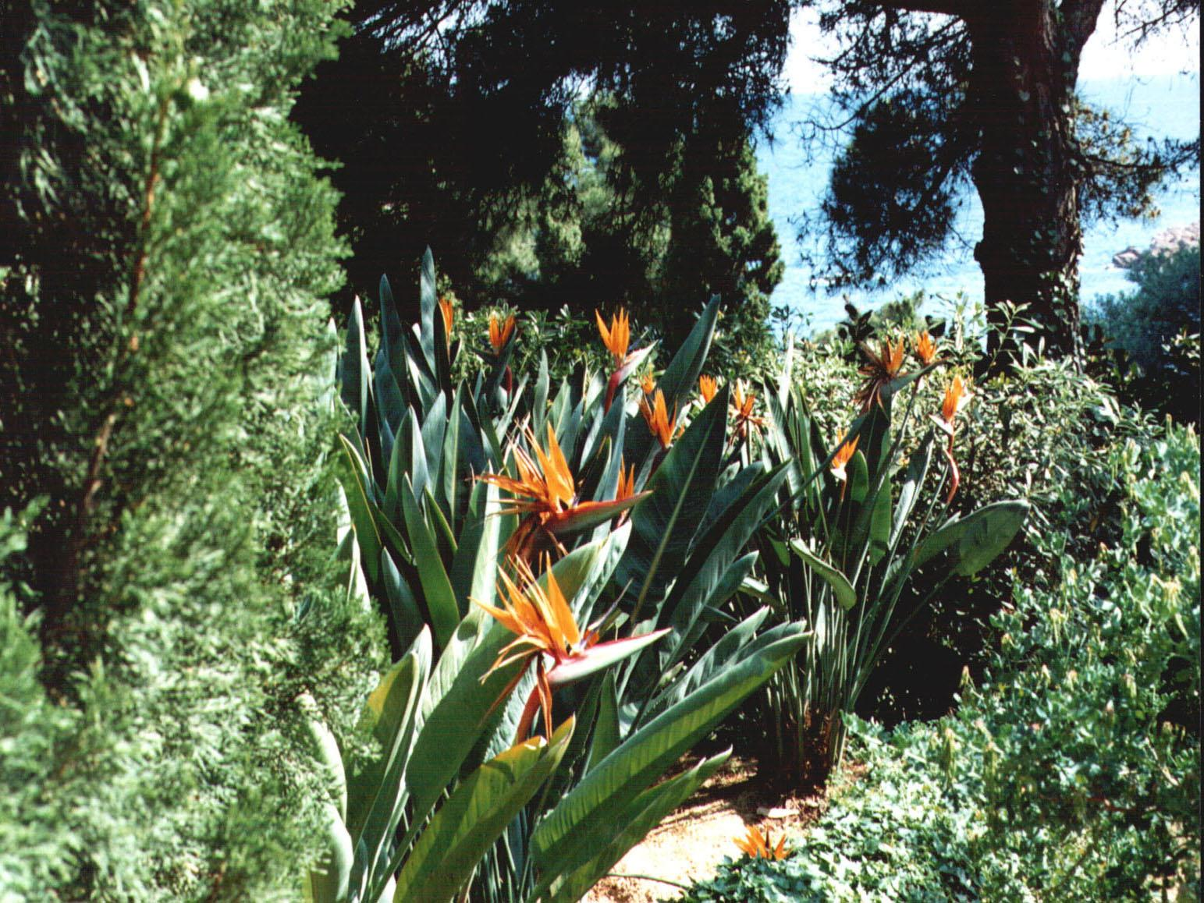
Notes:
Jardim Botânico Mar i Murtra

Slide 17
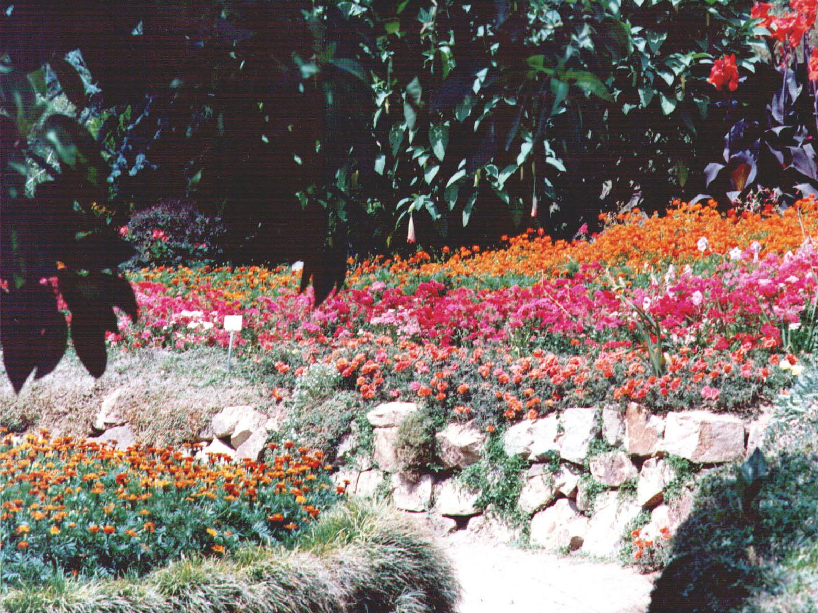
Notes:
Jardim Botânico Mar i Murtra

Slide 18
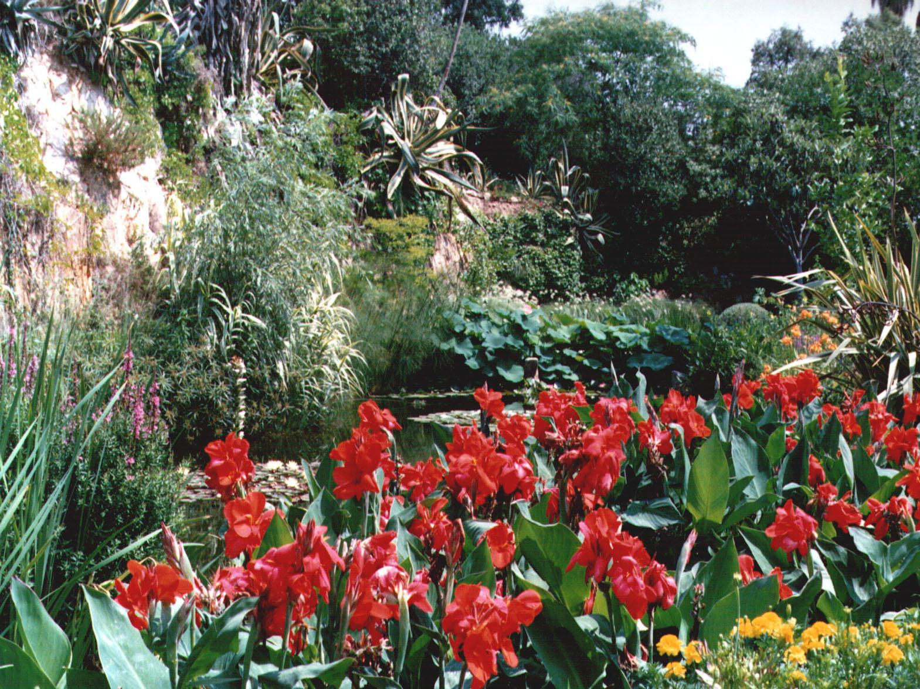
Notes:
Jardim Botânico Mar i Murtra

Slide 19
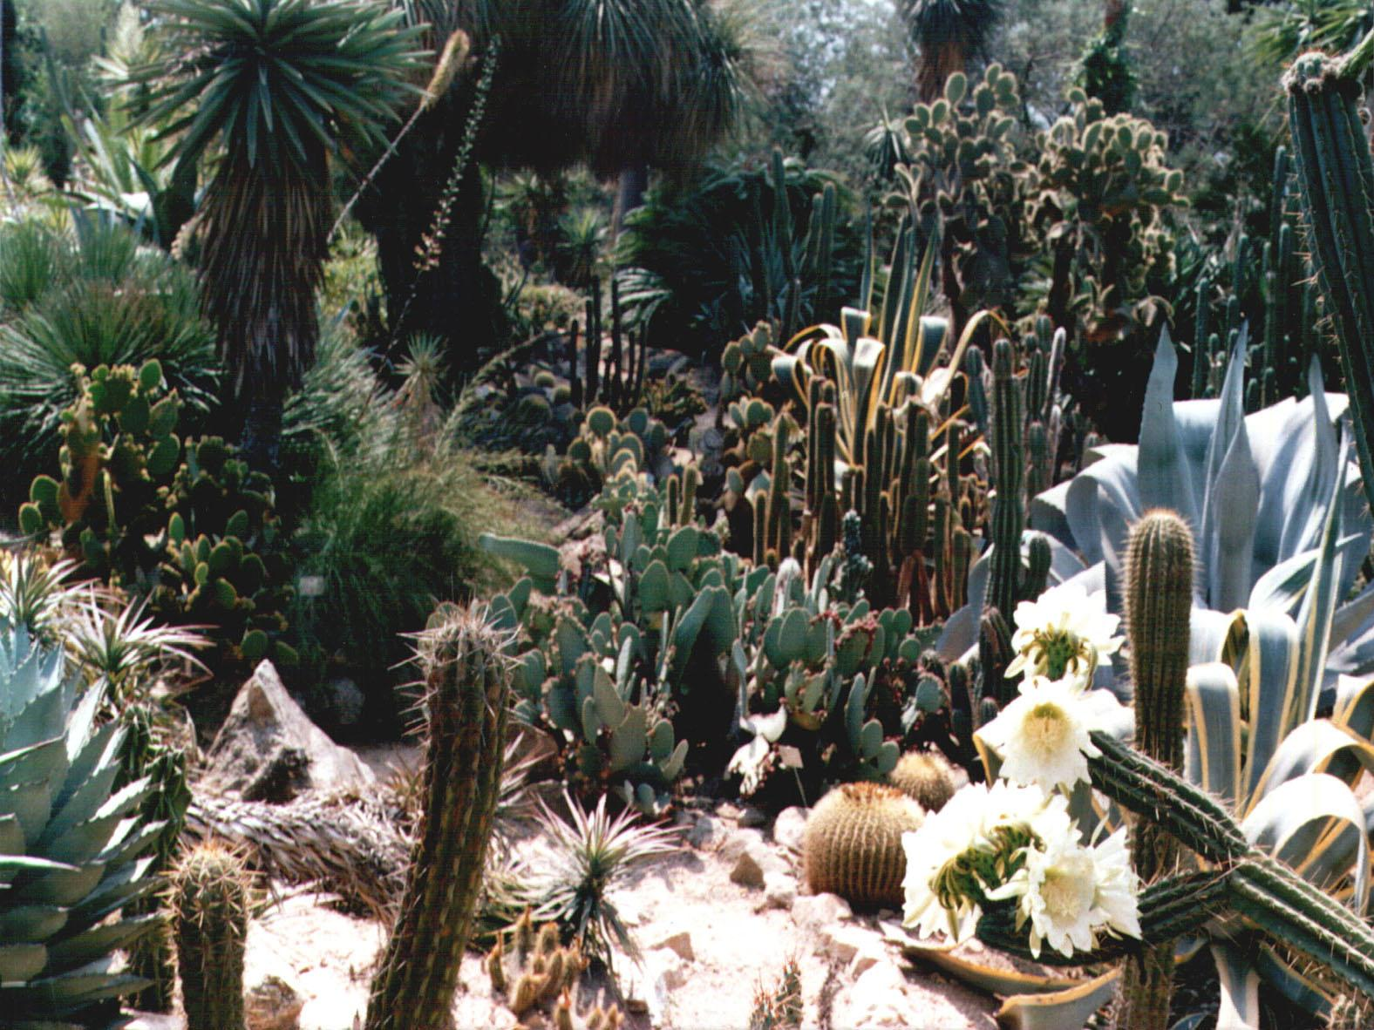
Notes:
Jardim Botânico Mar i Murtra

Slide 20
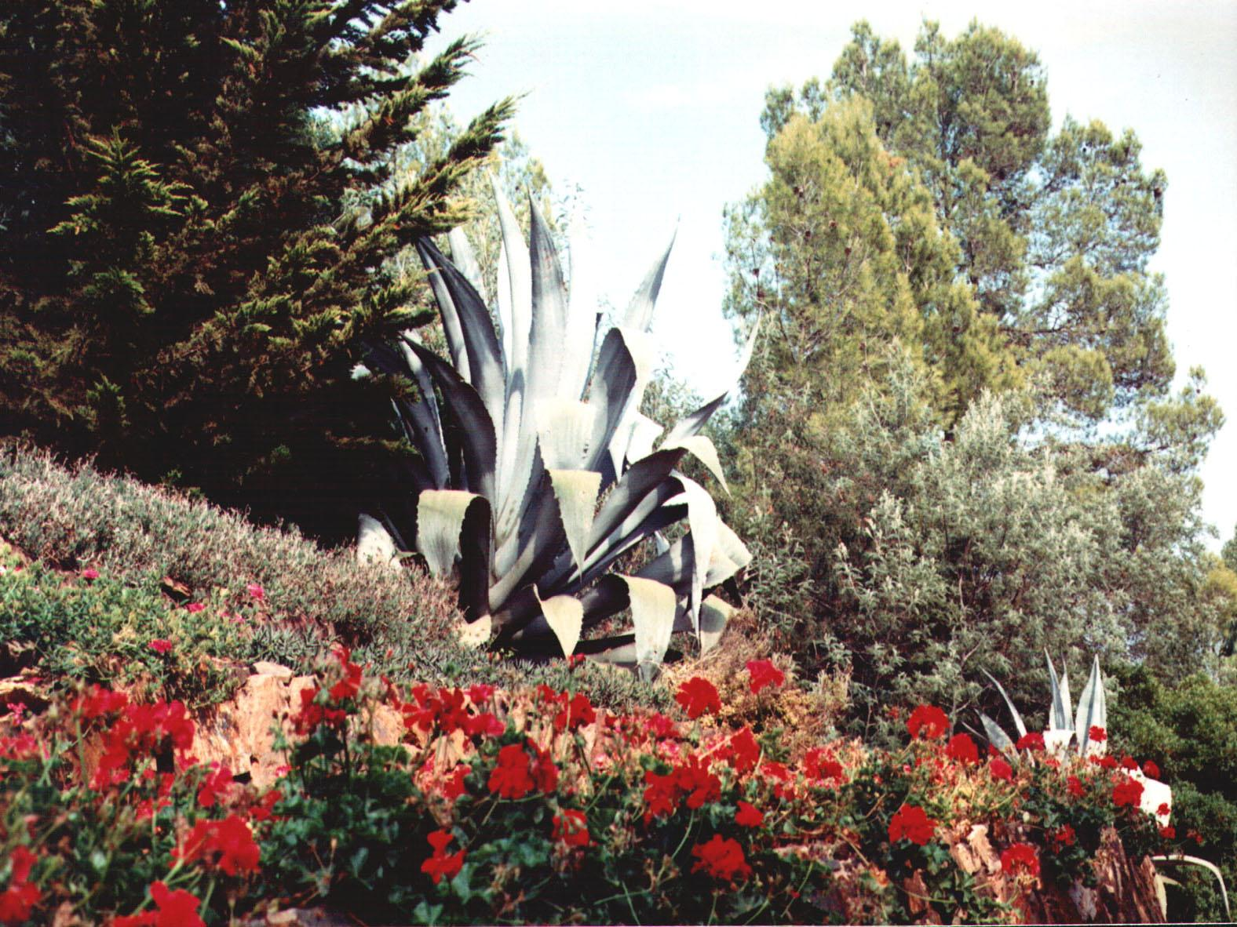
Notes:
Jardim Botânico Mar i Murtra

Slide 21
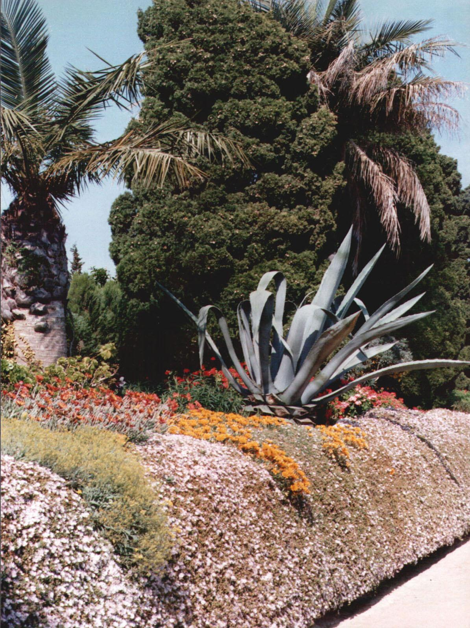
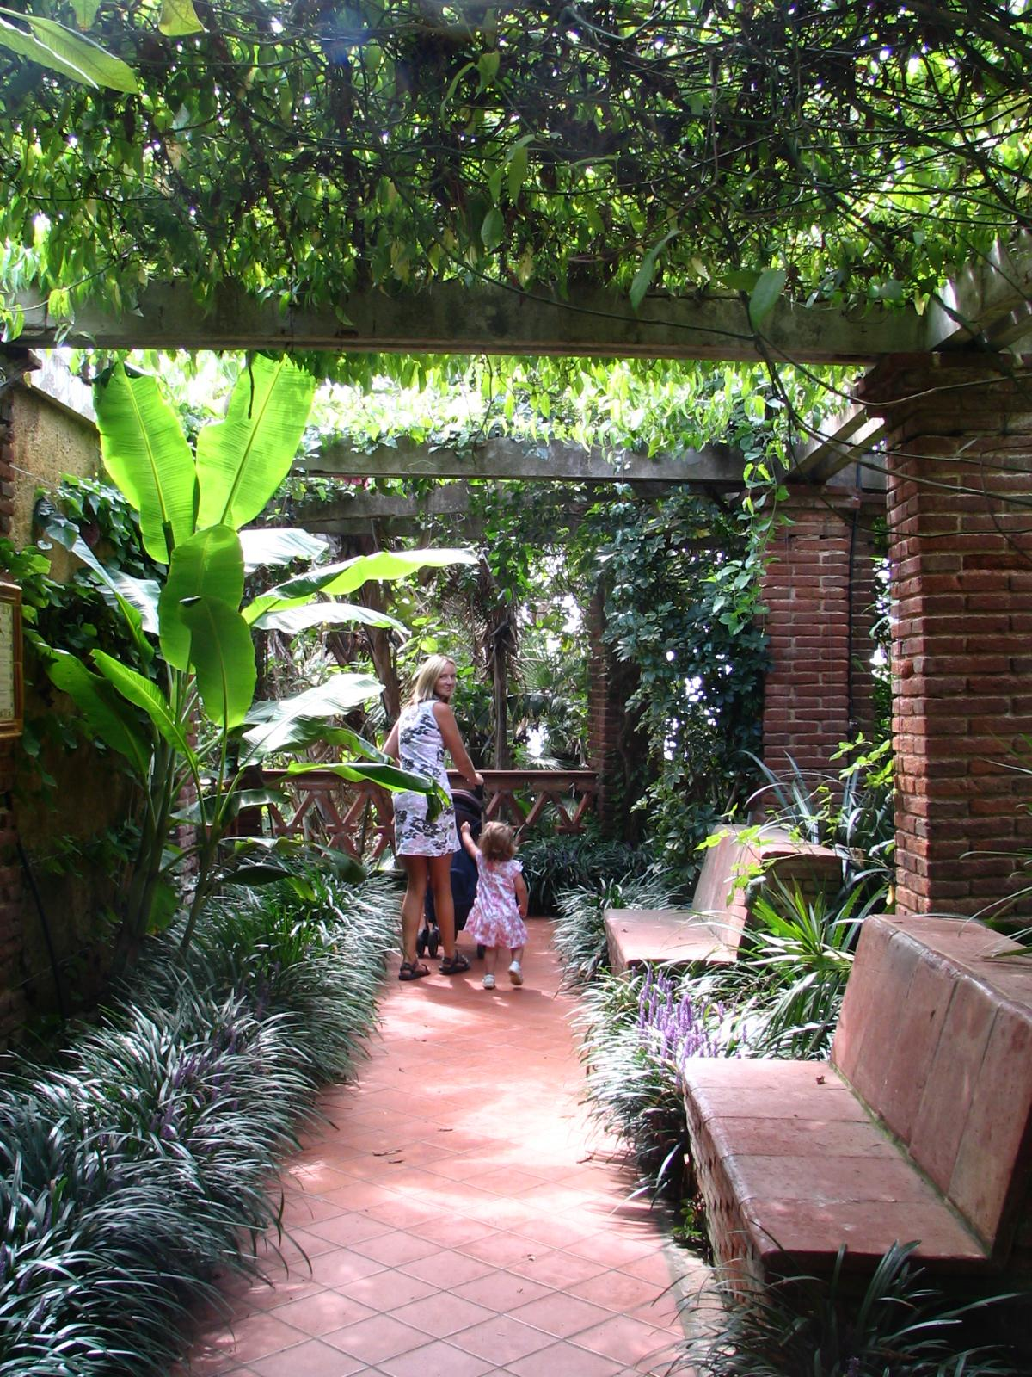
Notes:
Jardim Botânico Mar i Murtra

Slide 22
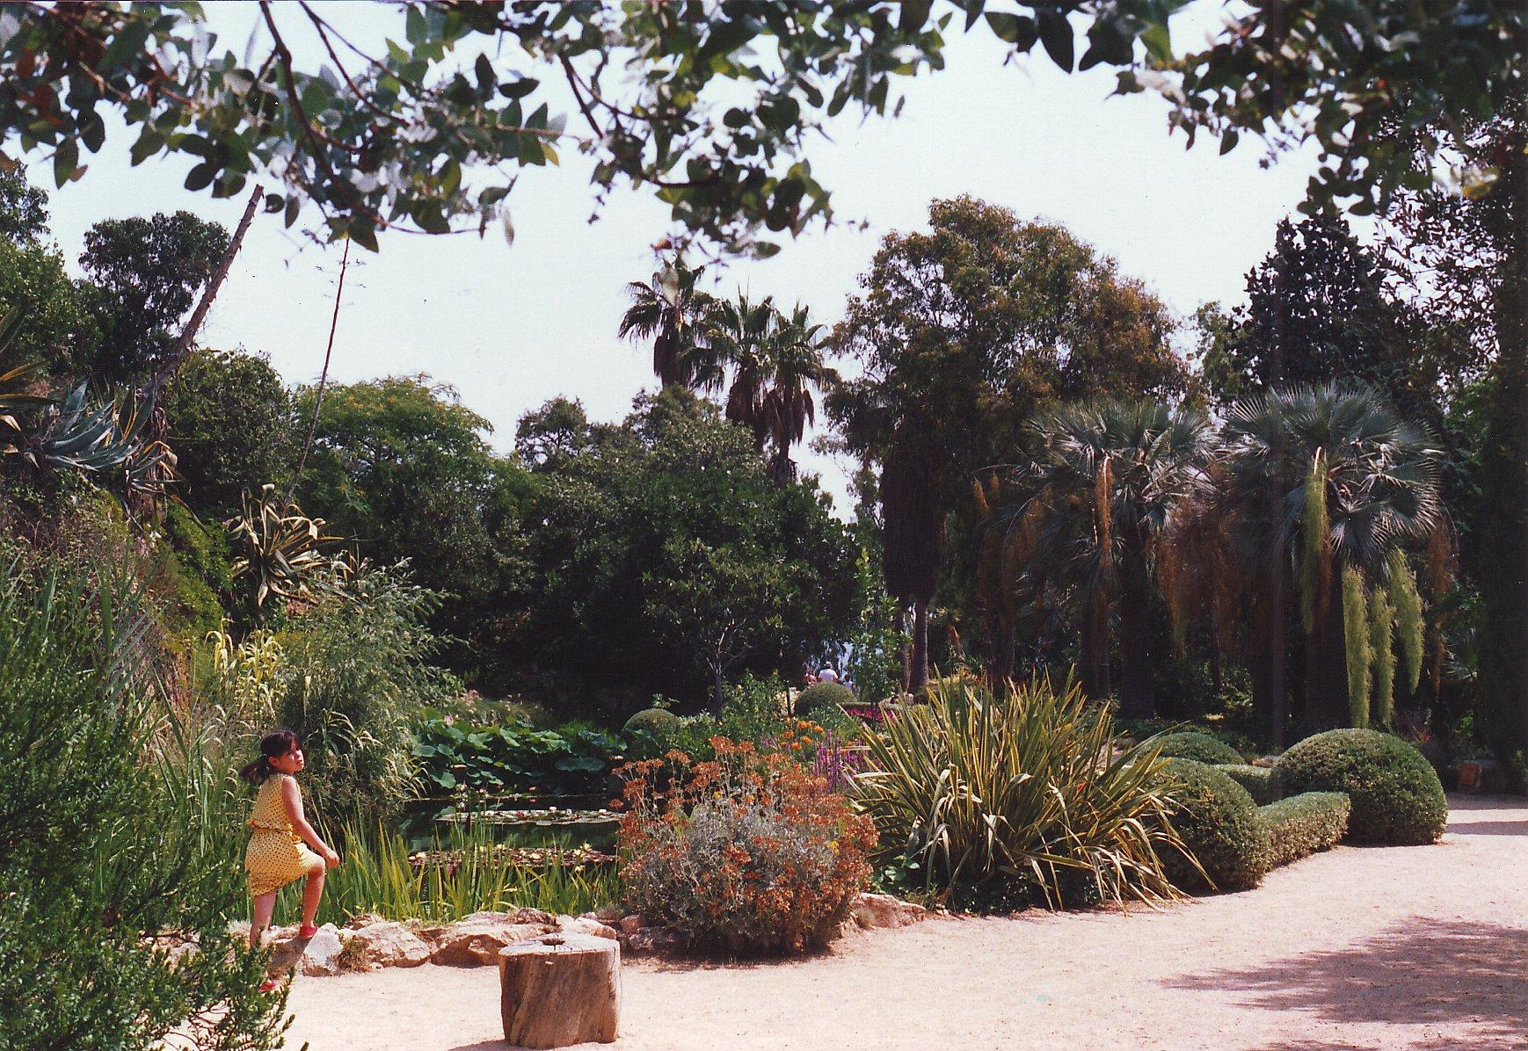
Notes:
Jardim Botânico Mar i Murtra

Slide 23
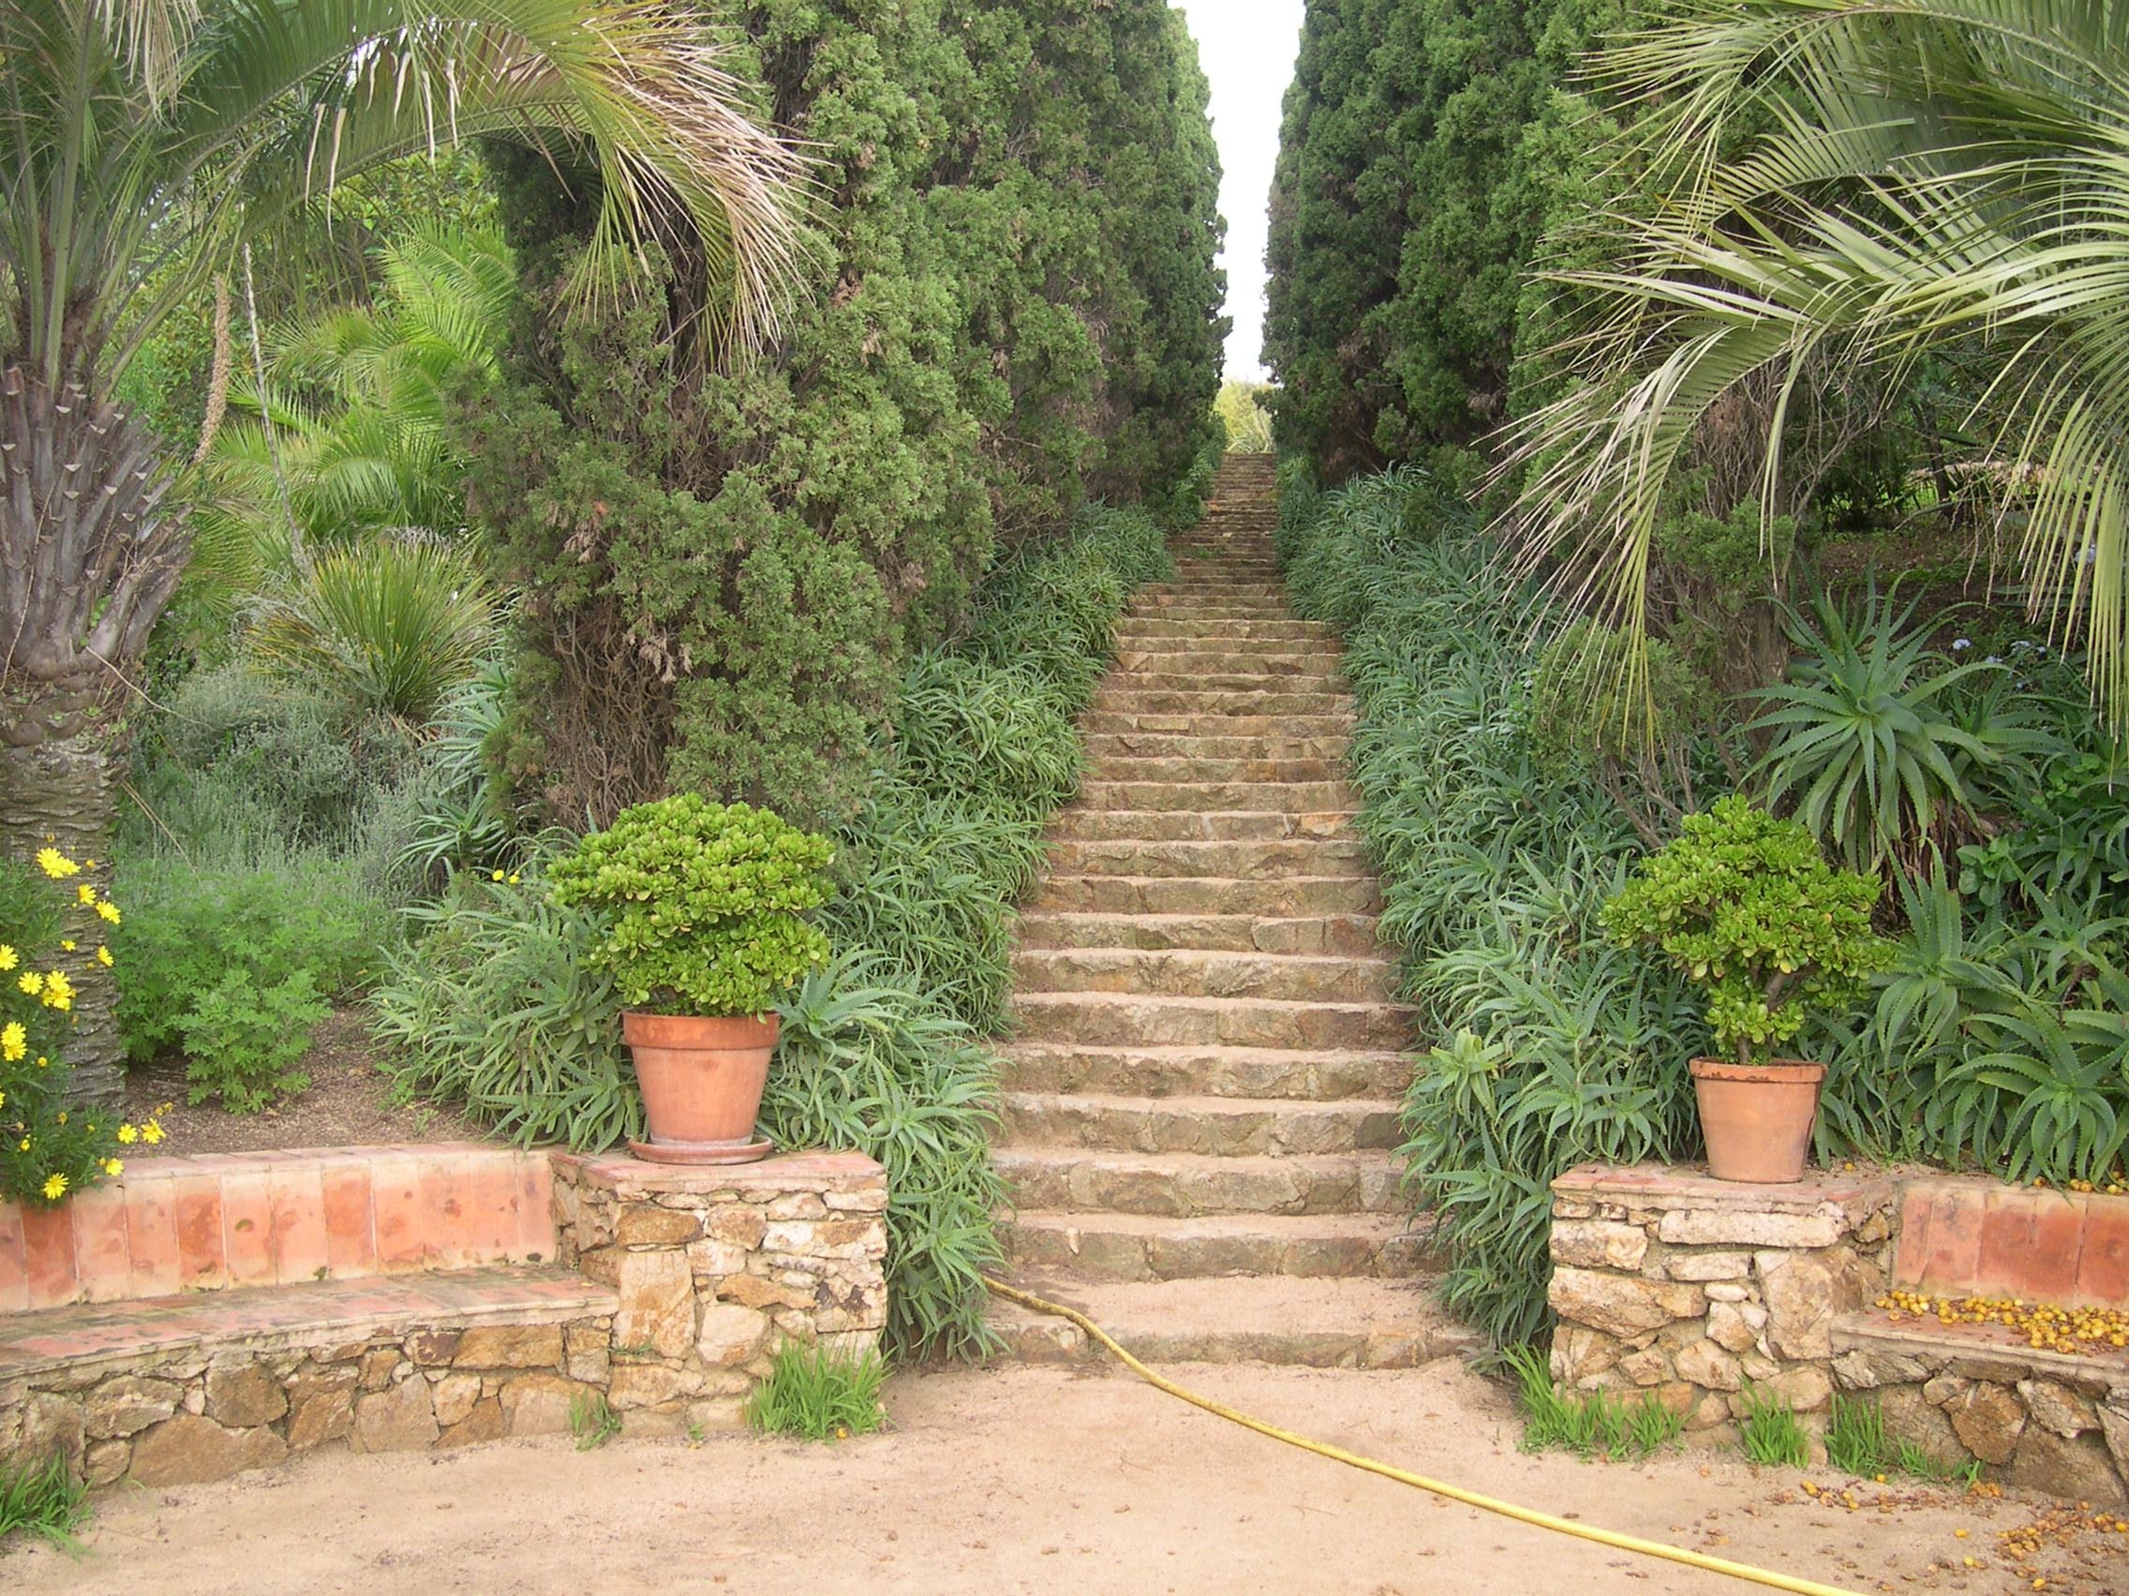
Notes:
Jardim Botânico Mar i Murtra

Slide 24
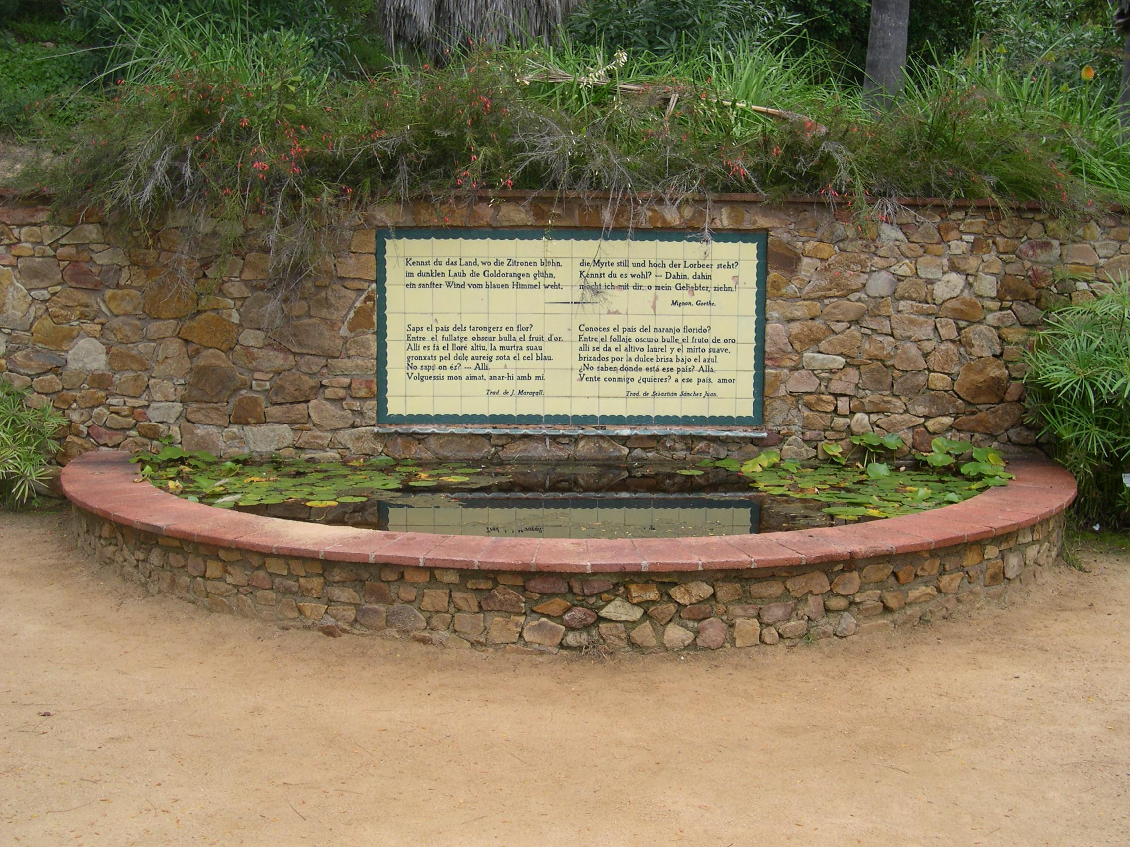
Notes:
Jardim Botânico Mar i Murtra

Slide 25
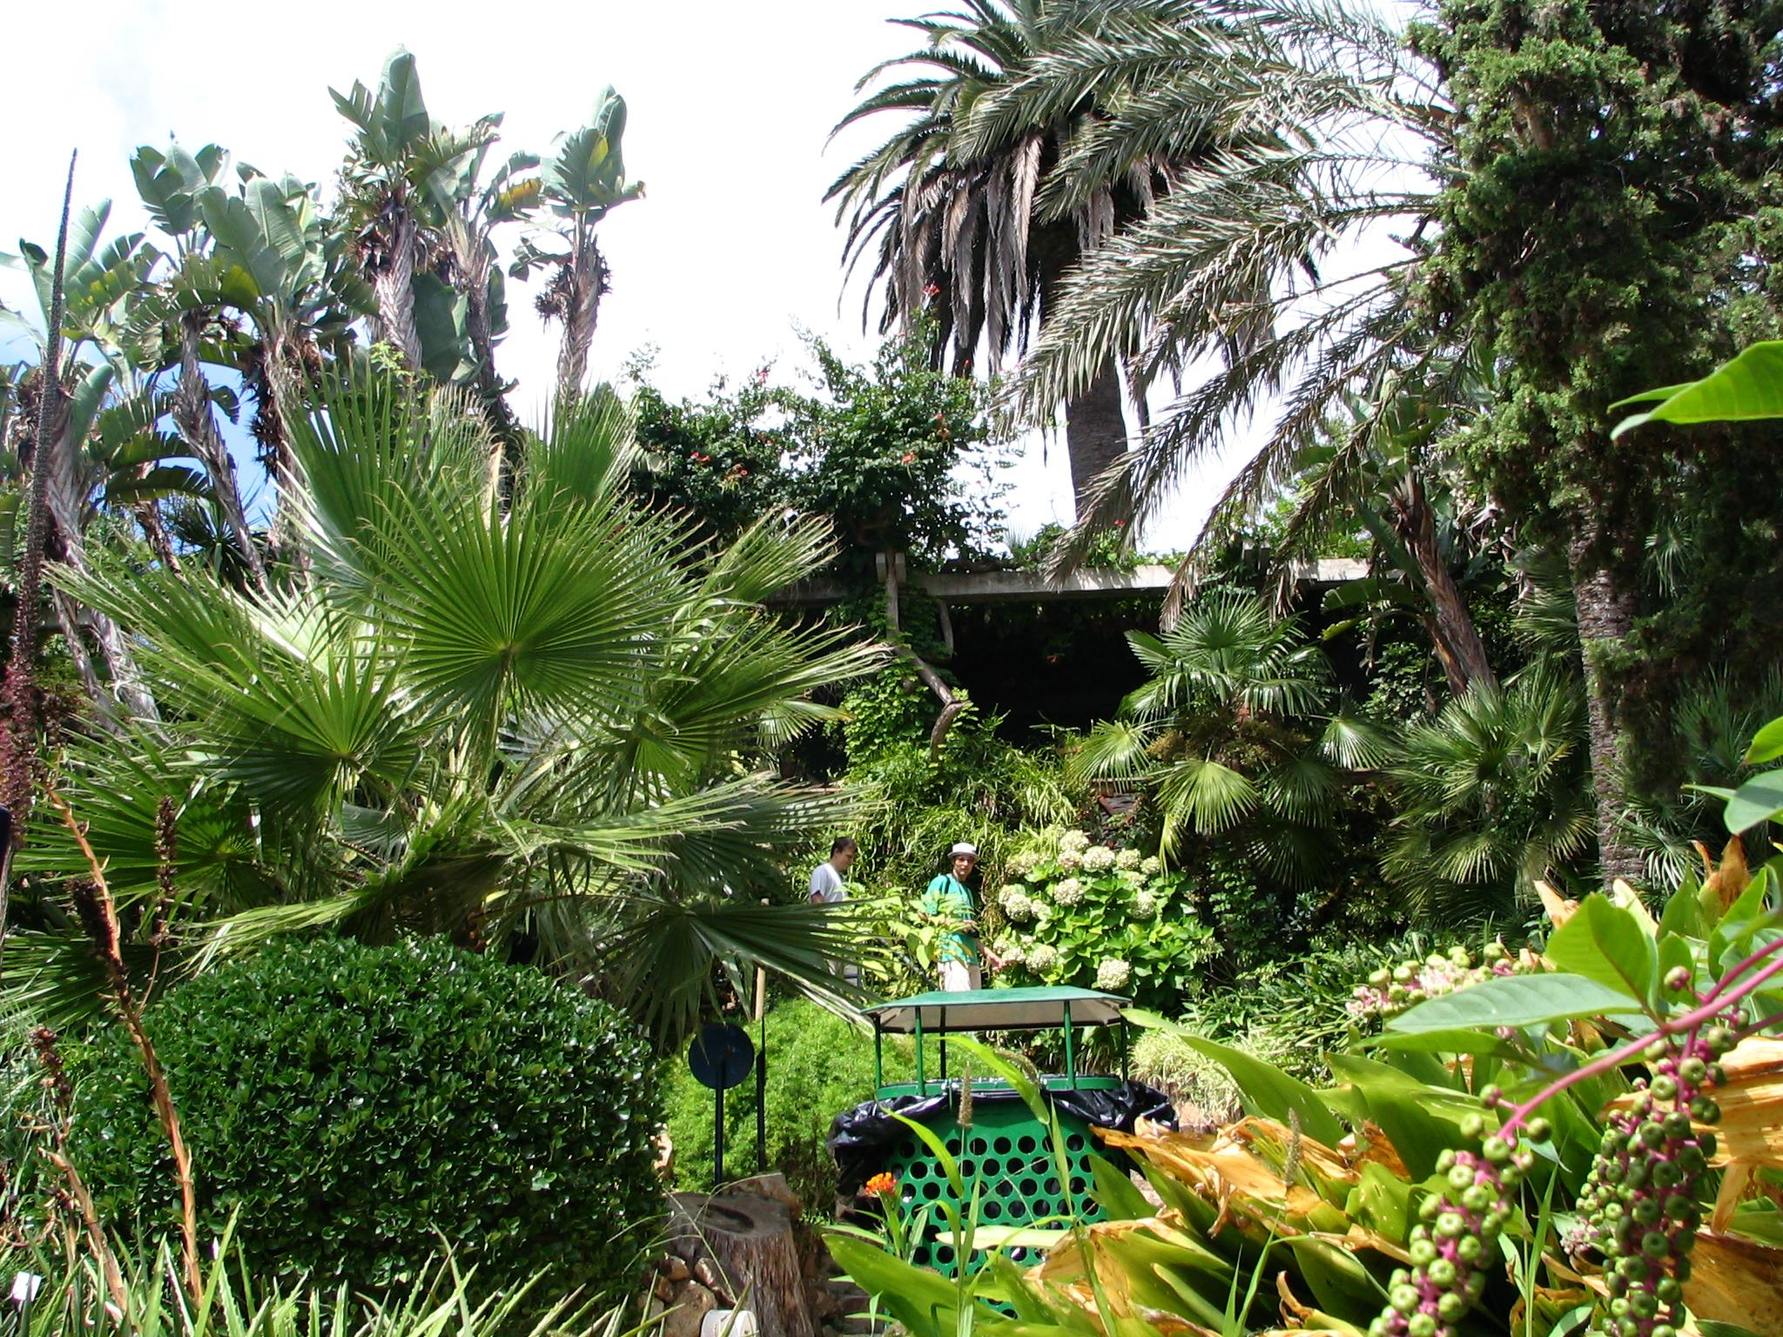
Notes:
Jardim Botânico Mar i Murtra

Slide 26
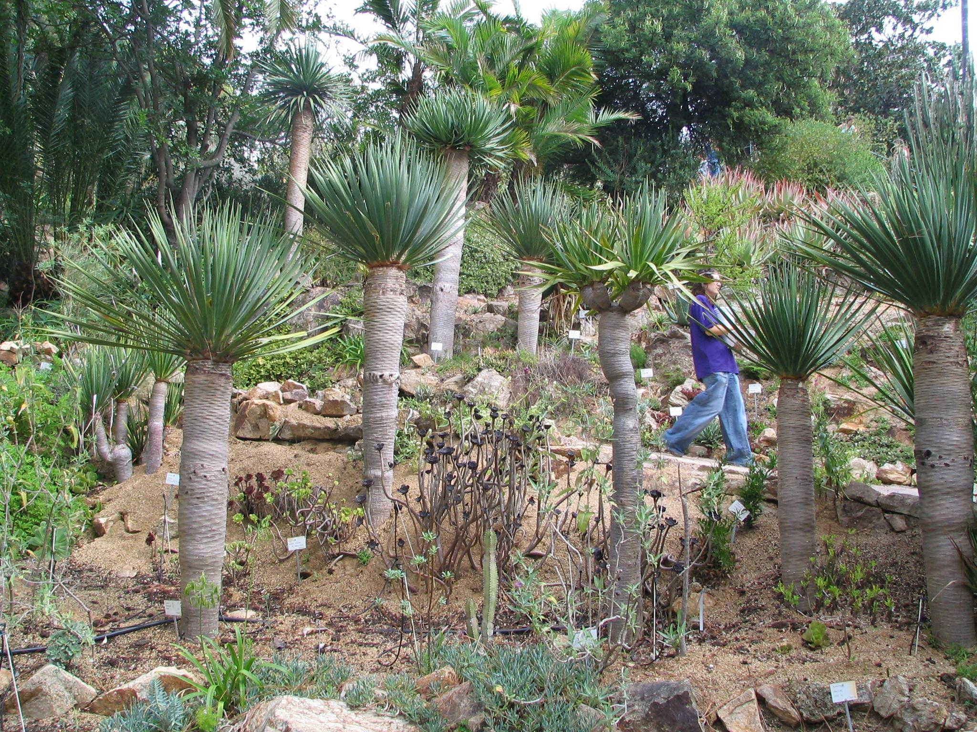
Notes:
Jardim Botânico Mar i Murtra

Slide 27
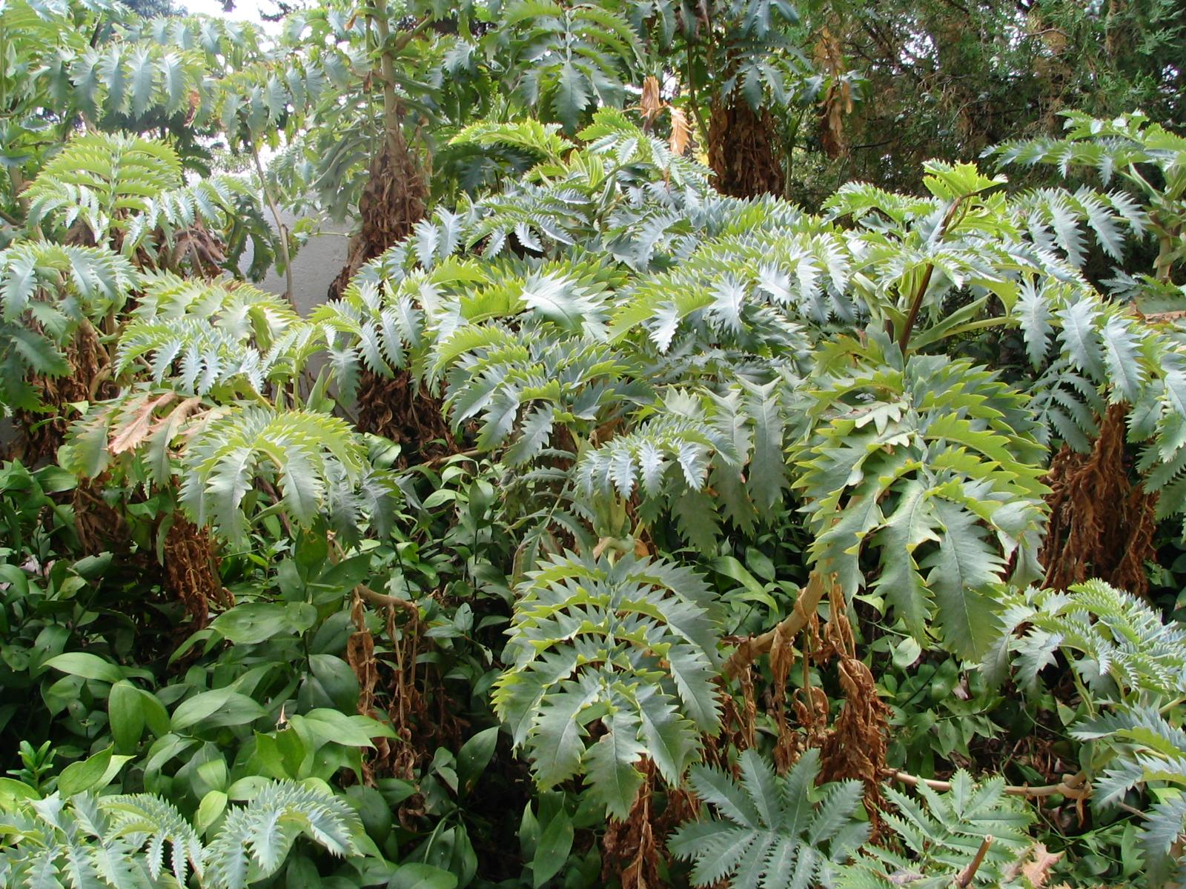
Notes:
Jardim Botânico Mar i Murtra.-Melianthus major

Slide 28
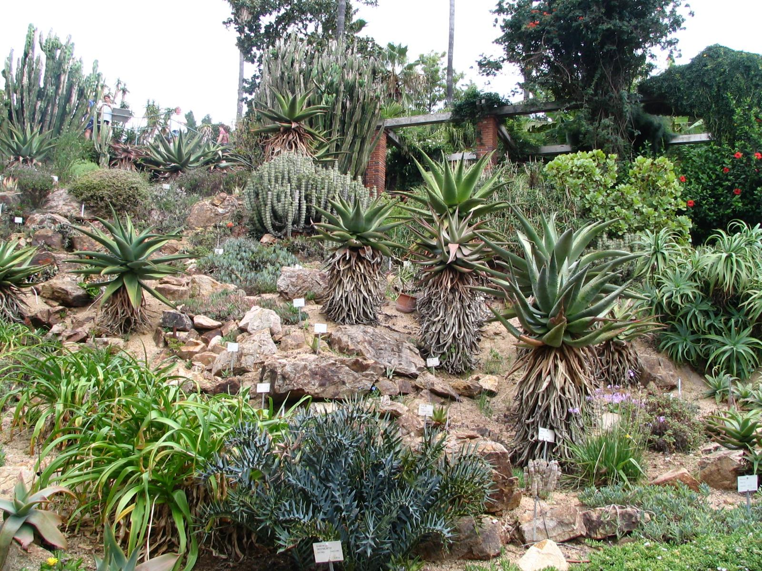
Notes:
Jardim Botânico Mar i Murtra

Slide 29
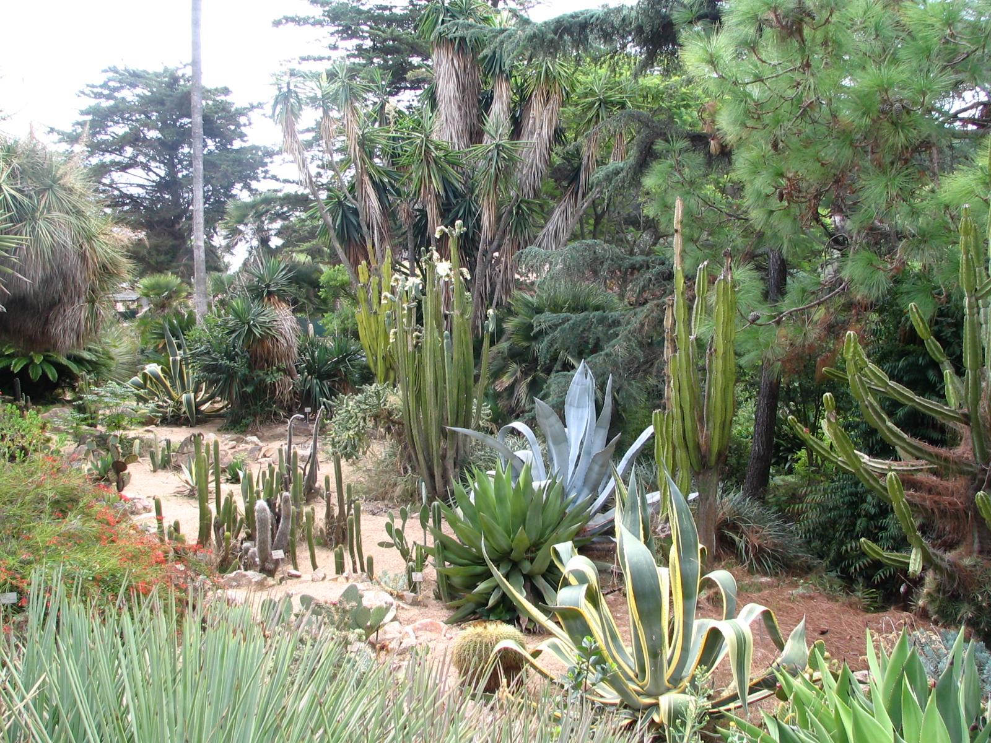
Notes:
Jardim Botânico Mar i Murtra

Slide 30
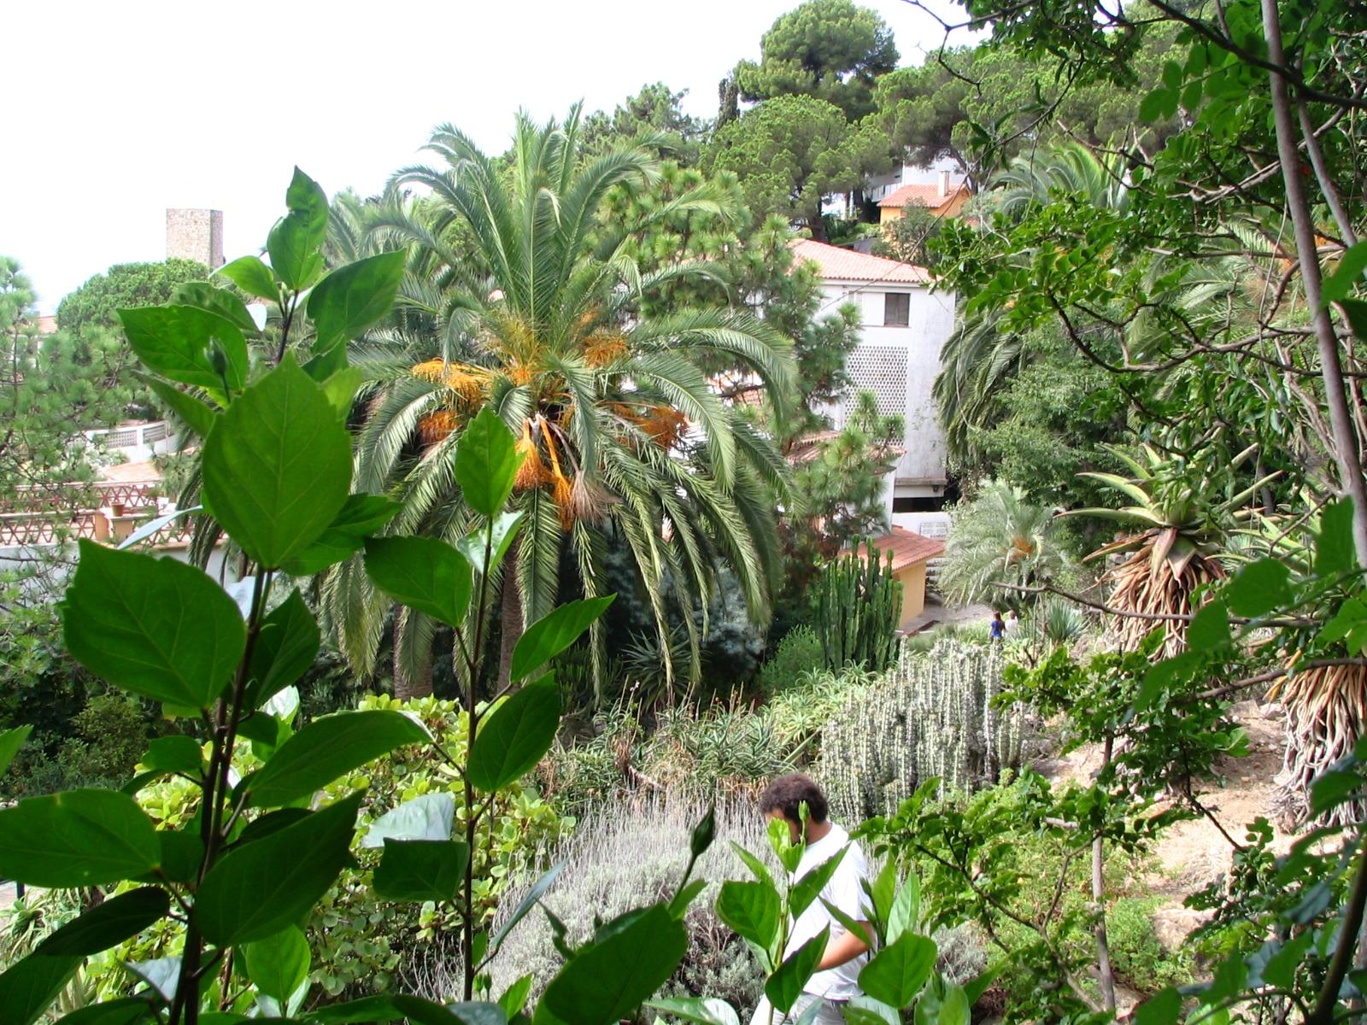
Notes:
Jardim Botânico Mar i Murtra

Slide 31
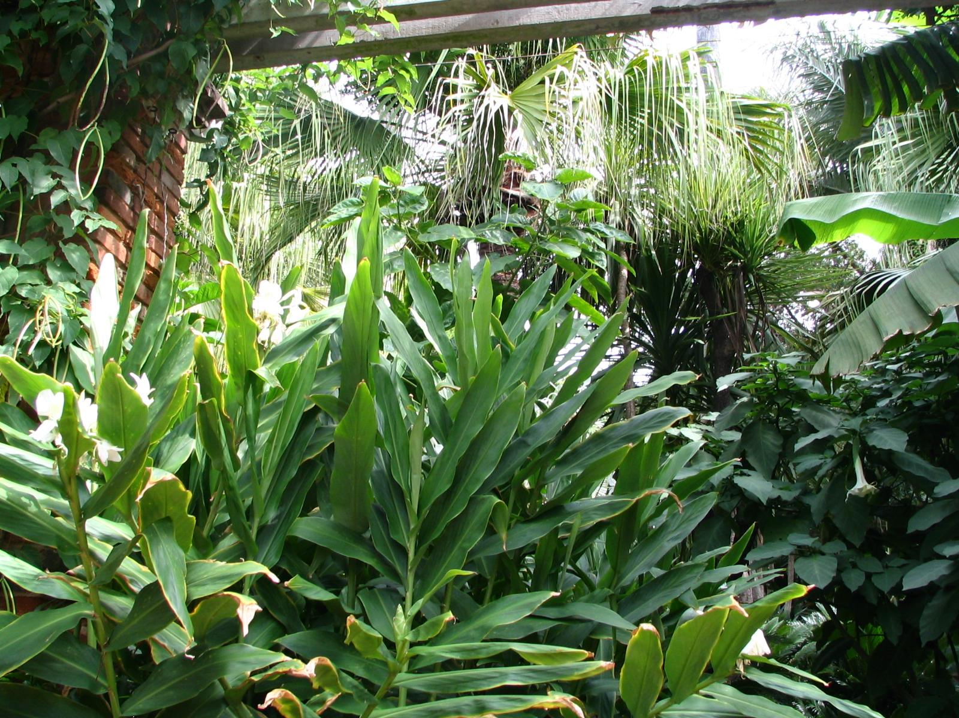
Notes:
Jardim Botânico Mar i Murtra

Slide 32
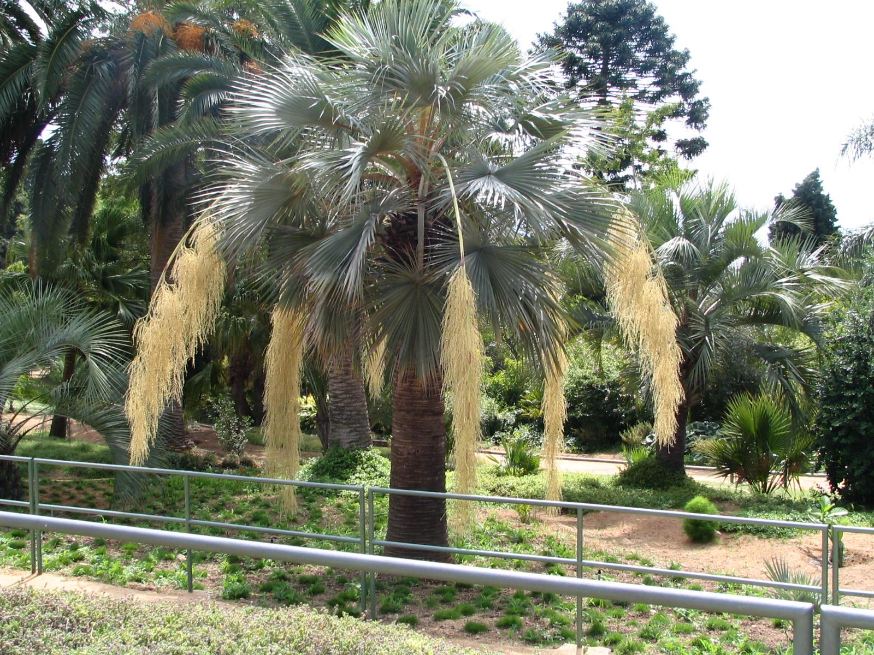
Notes:
Jardim Botânico Mar i Murtra.-Brahea glauca

Slide 33
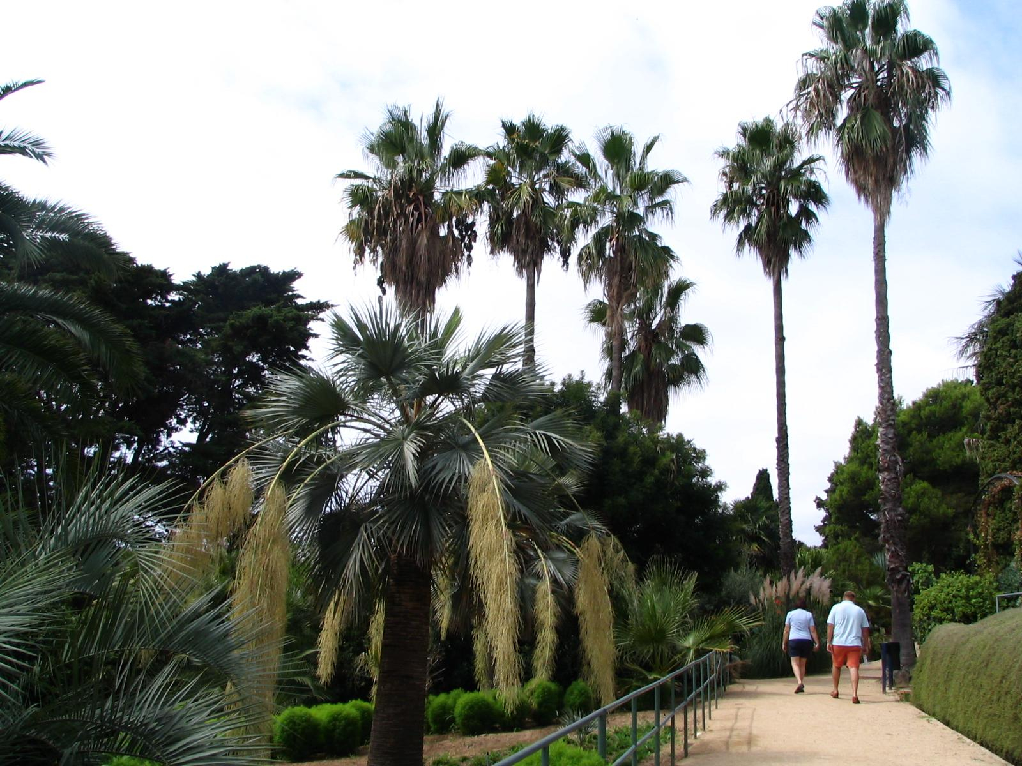
Notes:
Jardim Botânico Mar i Murtra

Slide 34
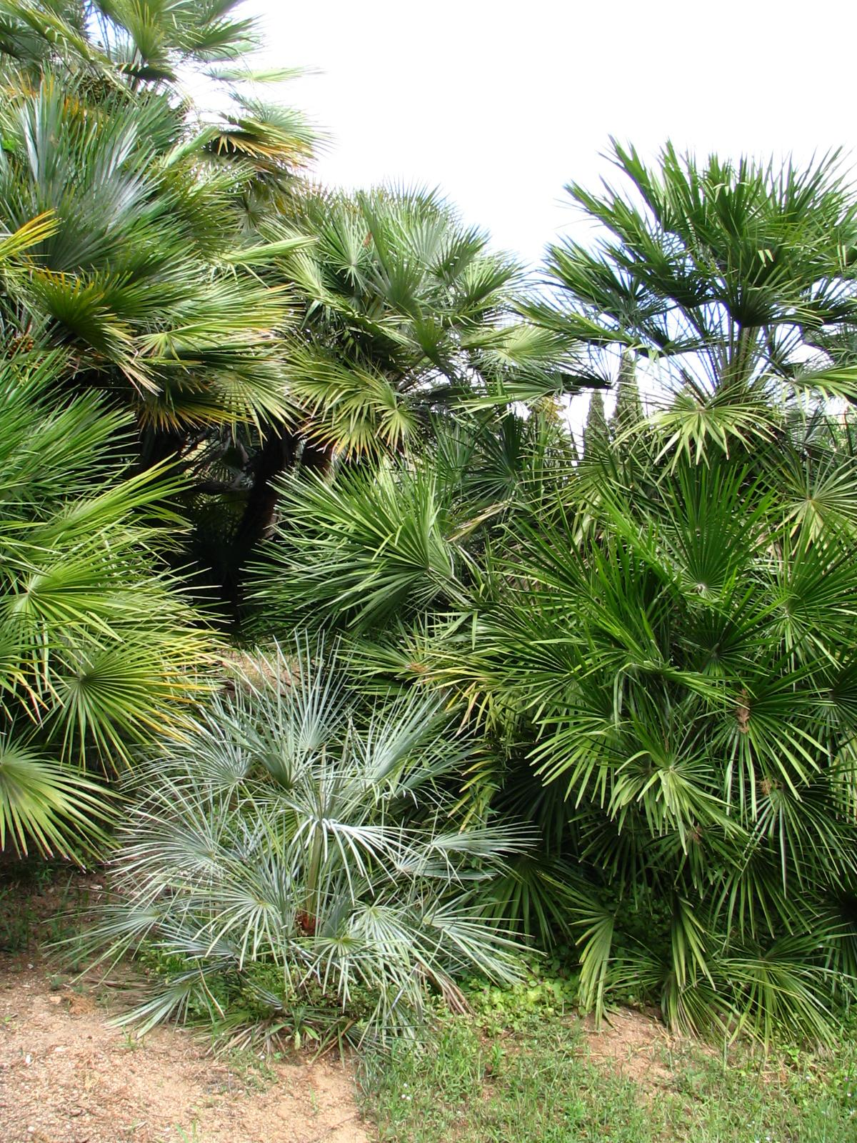
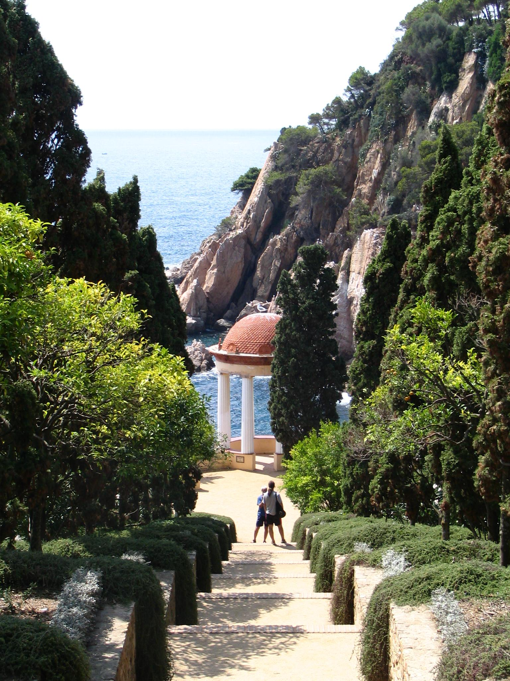
Notes:
Jardim Botânico Mar i Murtra

Slide 35
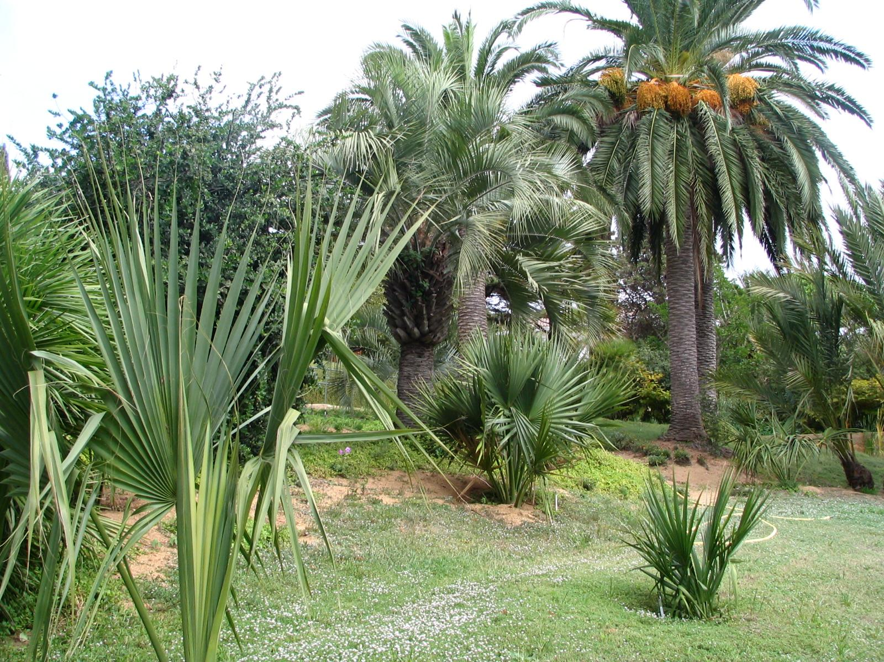
Notes:
Jardim Botânico Mar i Murtra

Slide 36
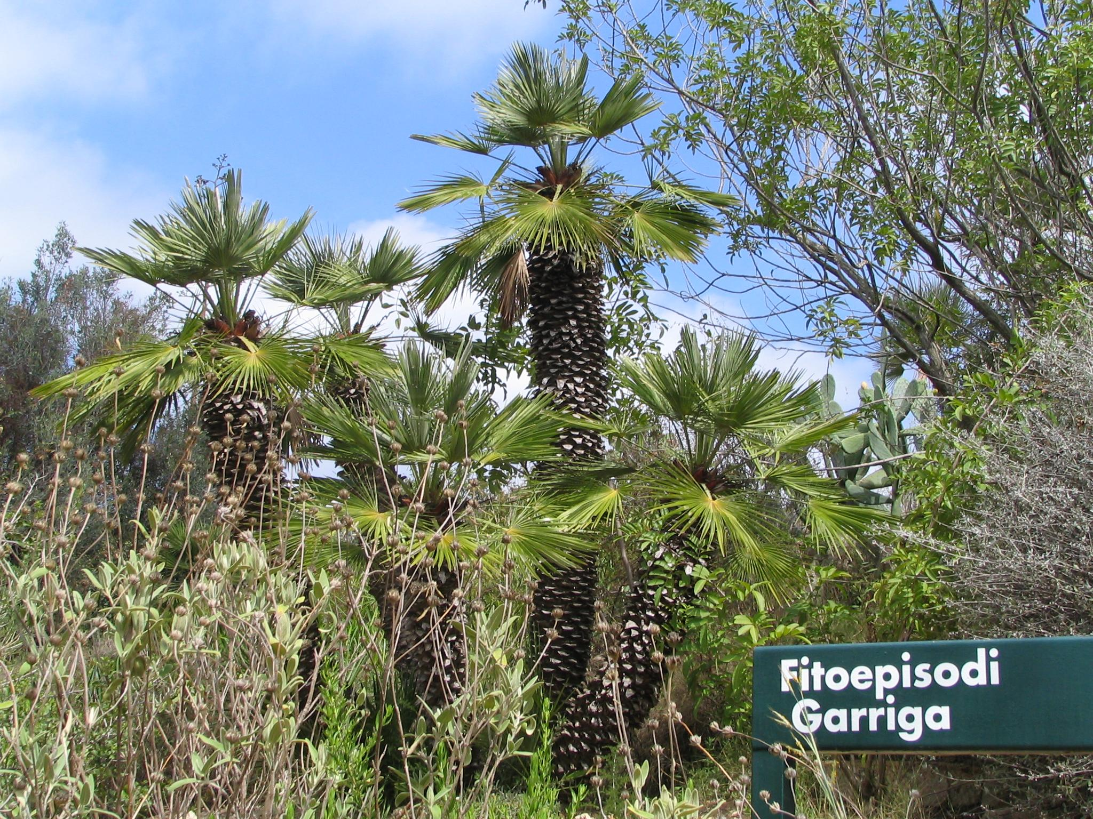
Notes:
Jardim Botânico Mar i Murtra

Slide 37
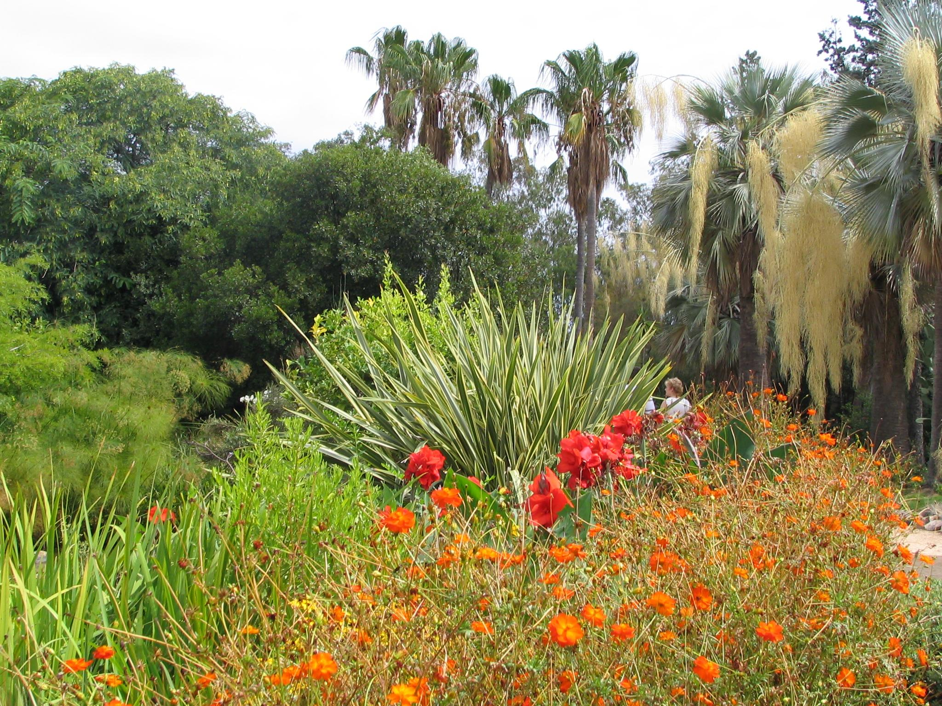
Notes:
Jardim Botânico Mar i Murtra

Slide 38
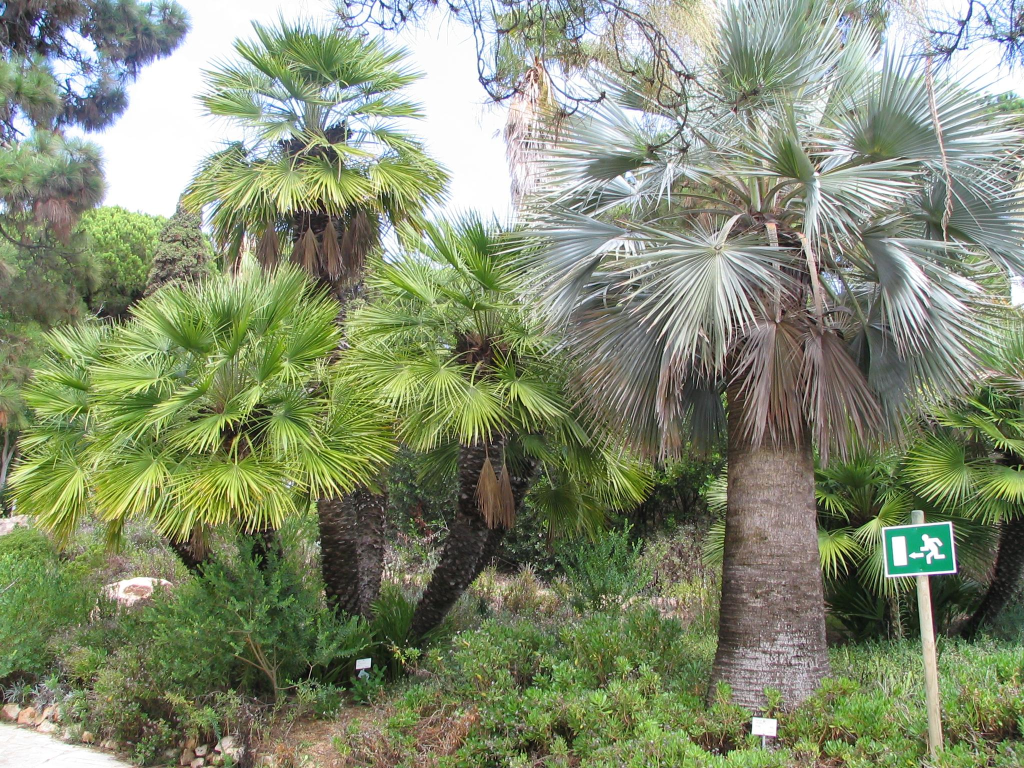
Notes:
Jardim Botânico Mar i Murtra

Slide 39
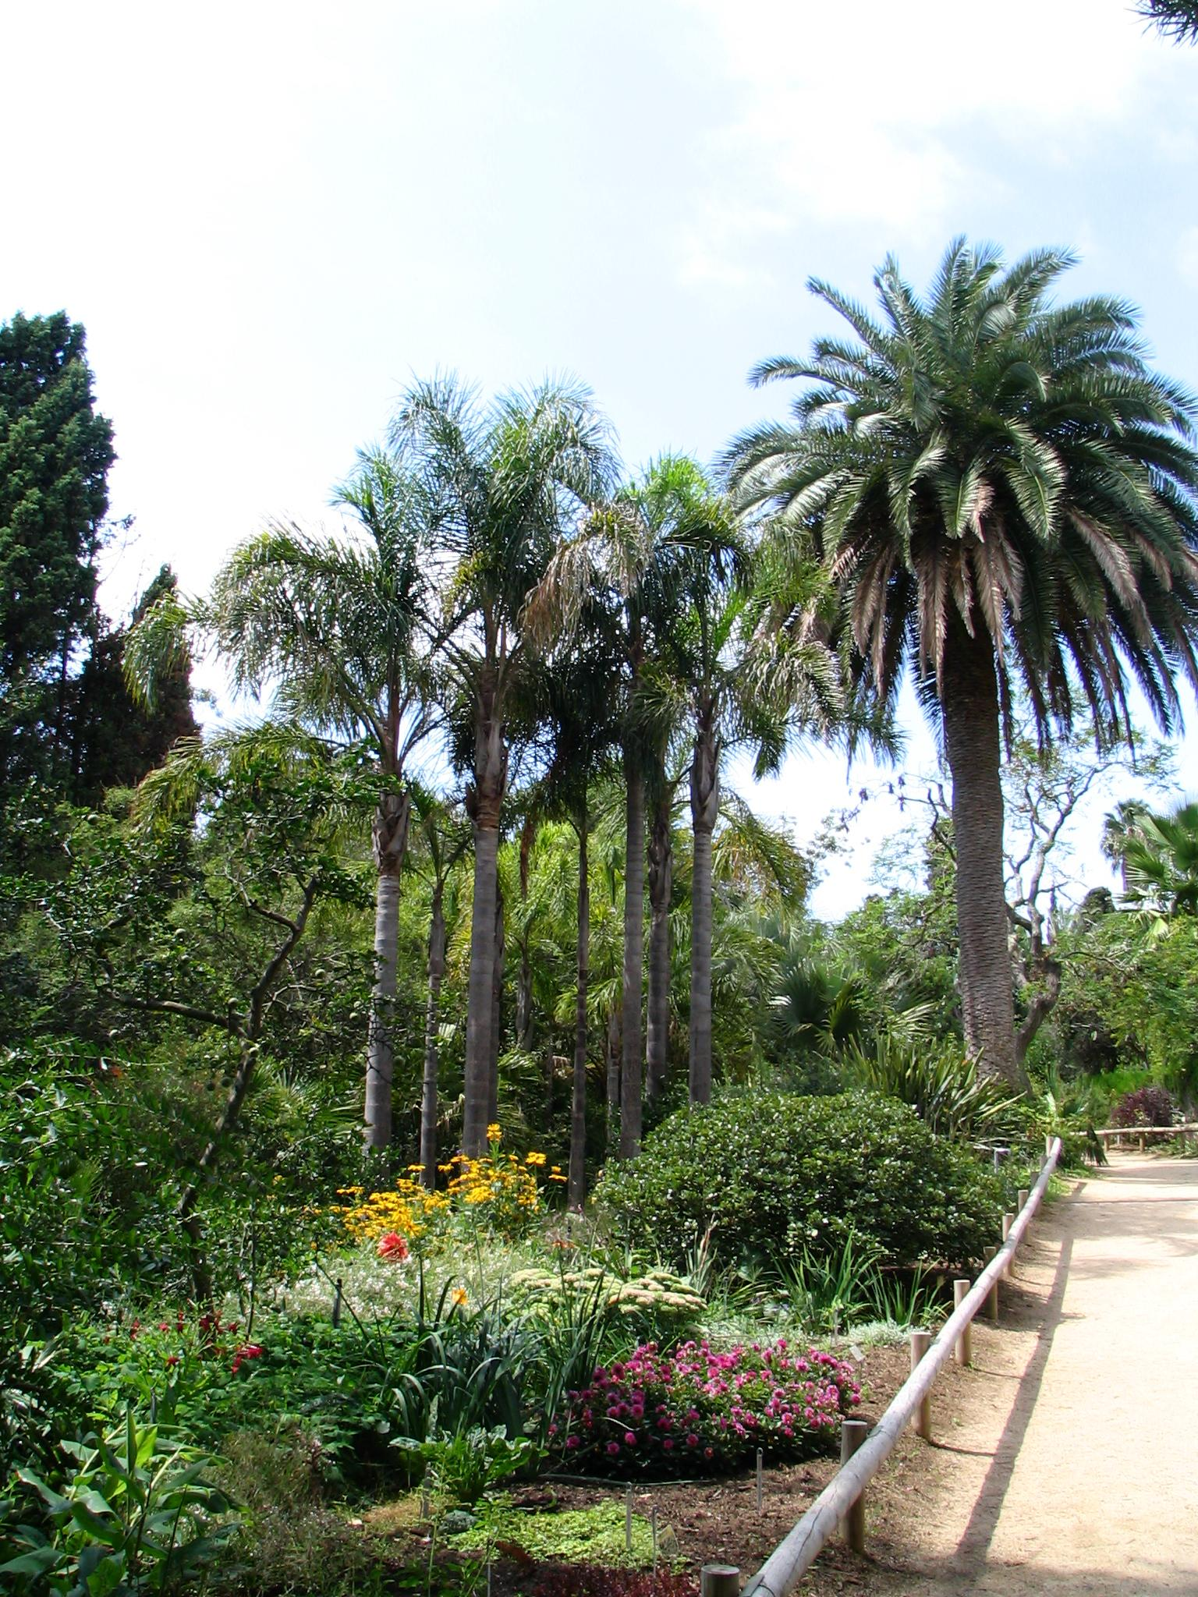

Notes:
Jardim Botânico Mar i Murtra

Slide 40
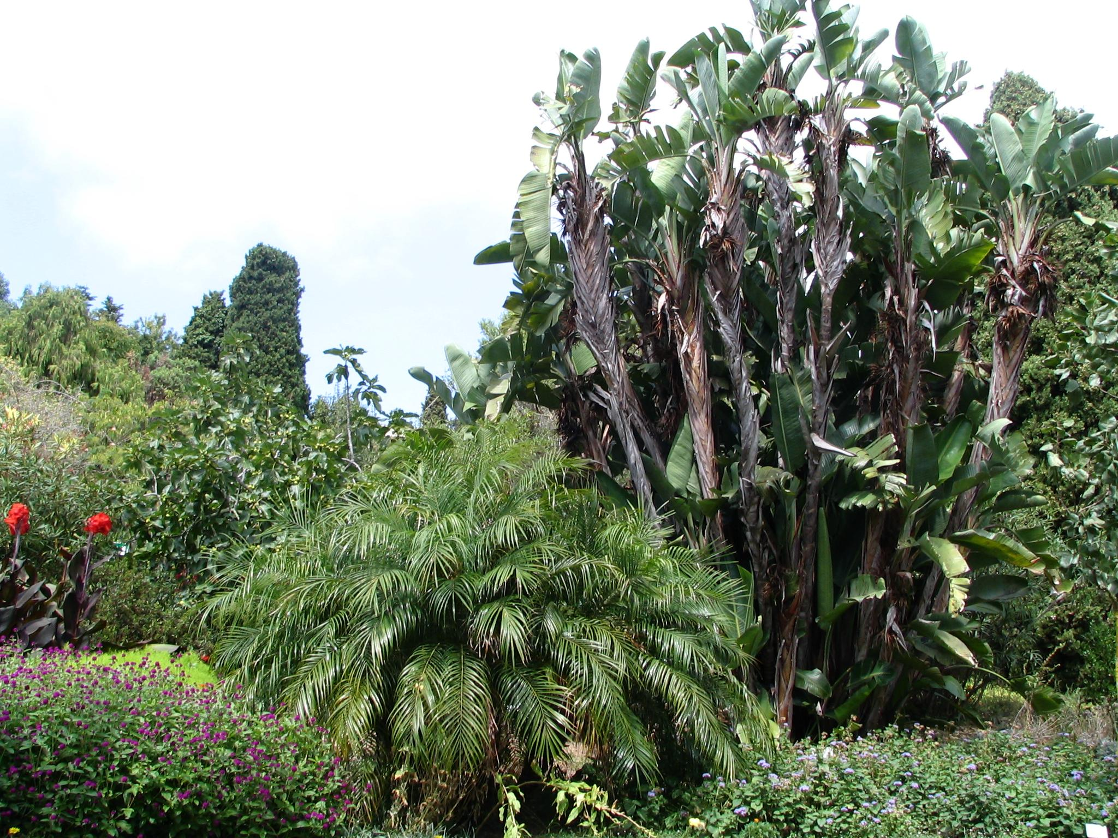
Notes:
Jardim Botânico Mar i Murtra

Slide 41
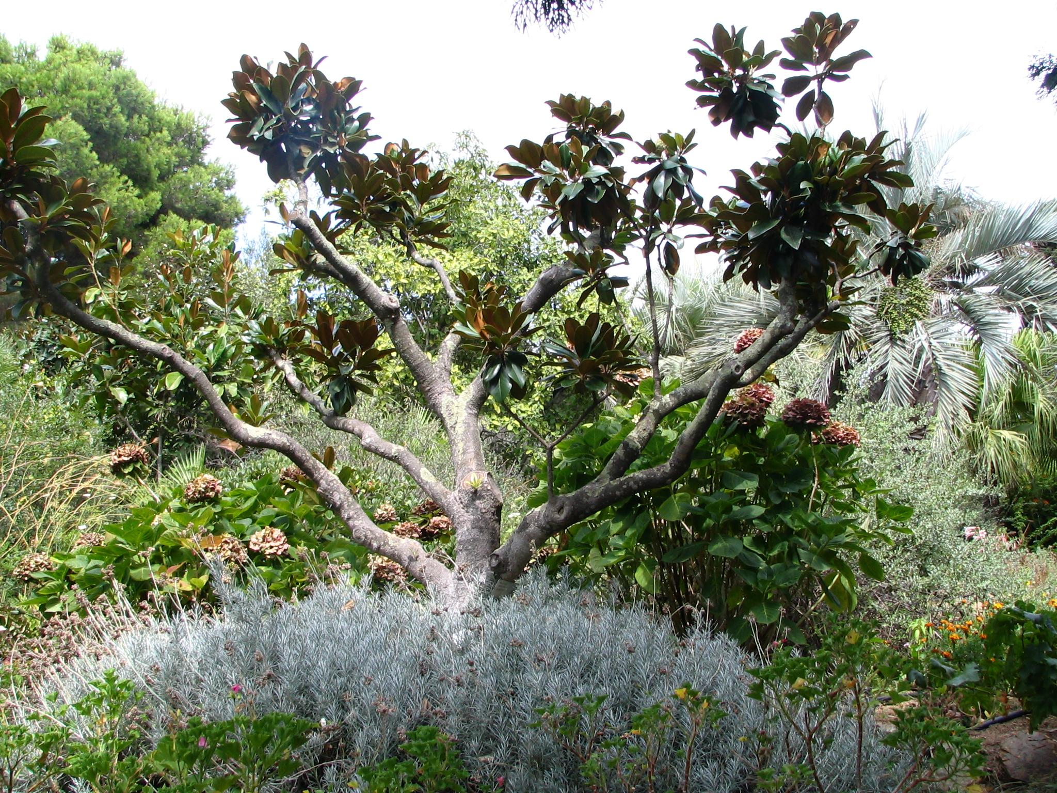
Notes:
Jardim Botânico Mar i Murtra

Slide 42
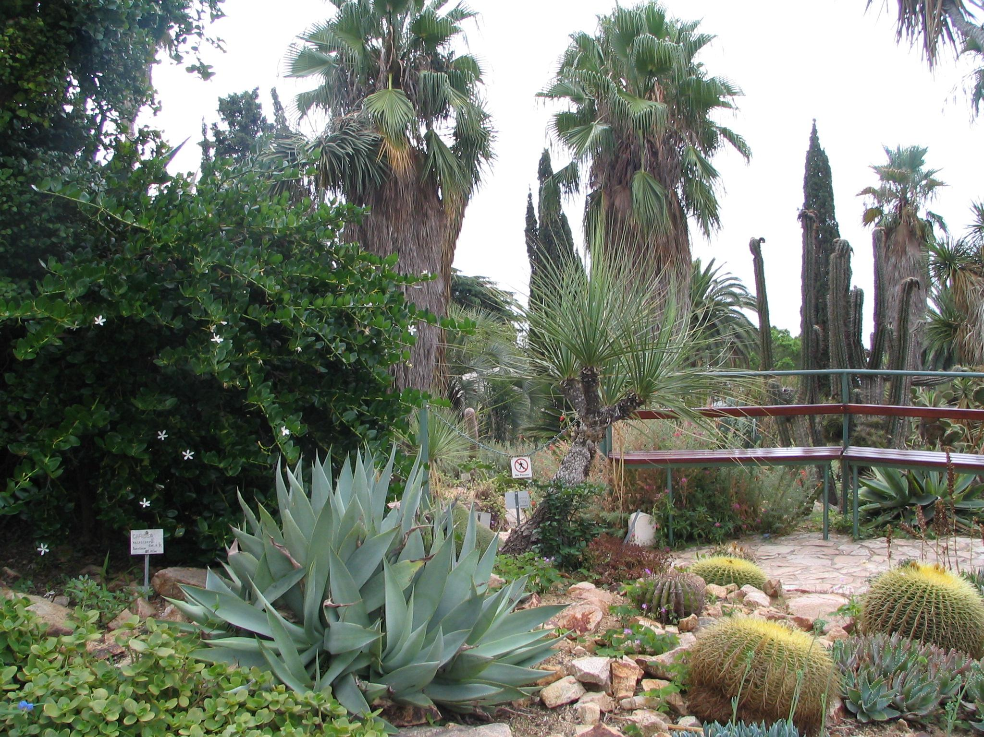
Notes:
Jardim Botânico Mar i Murtra

Slide 43
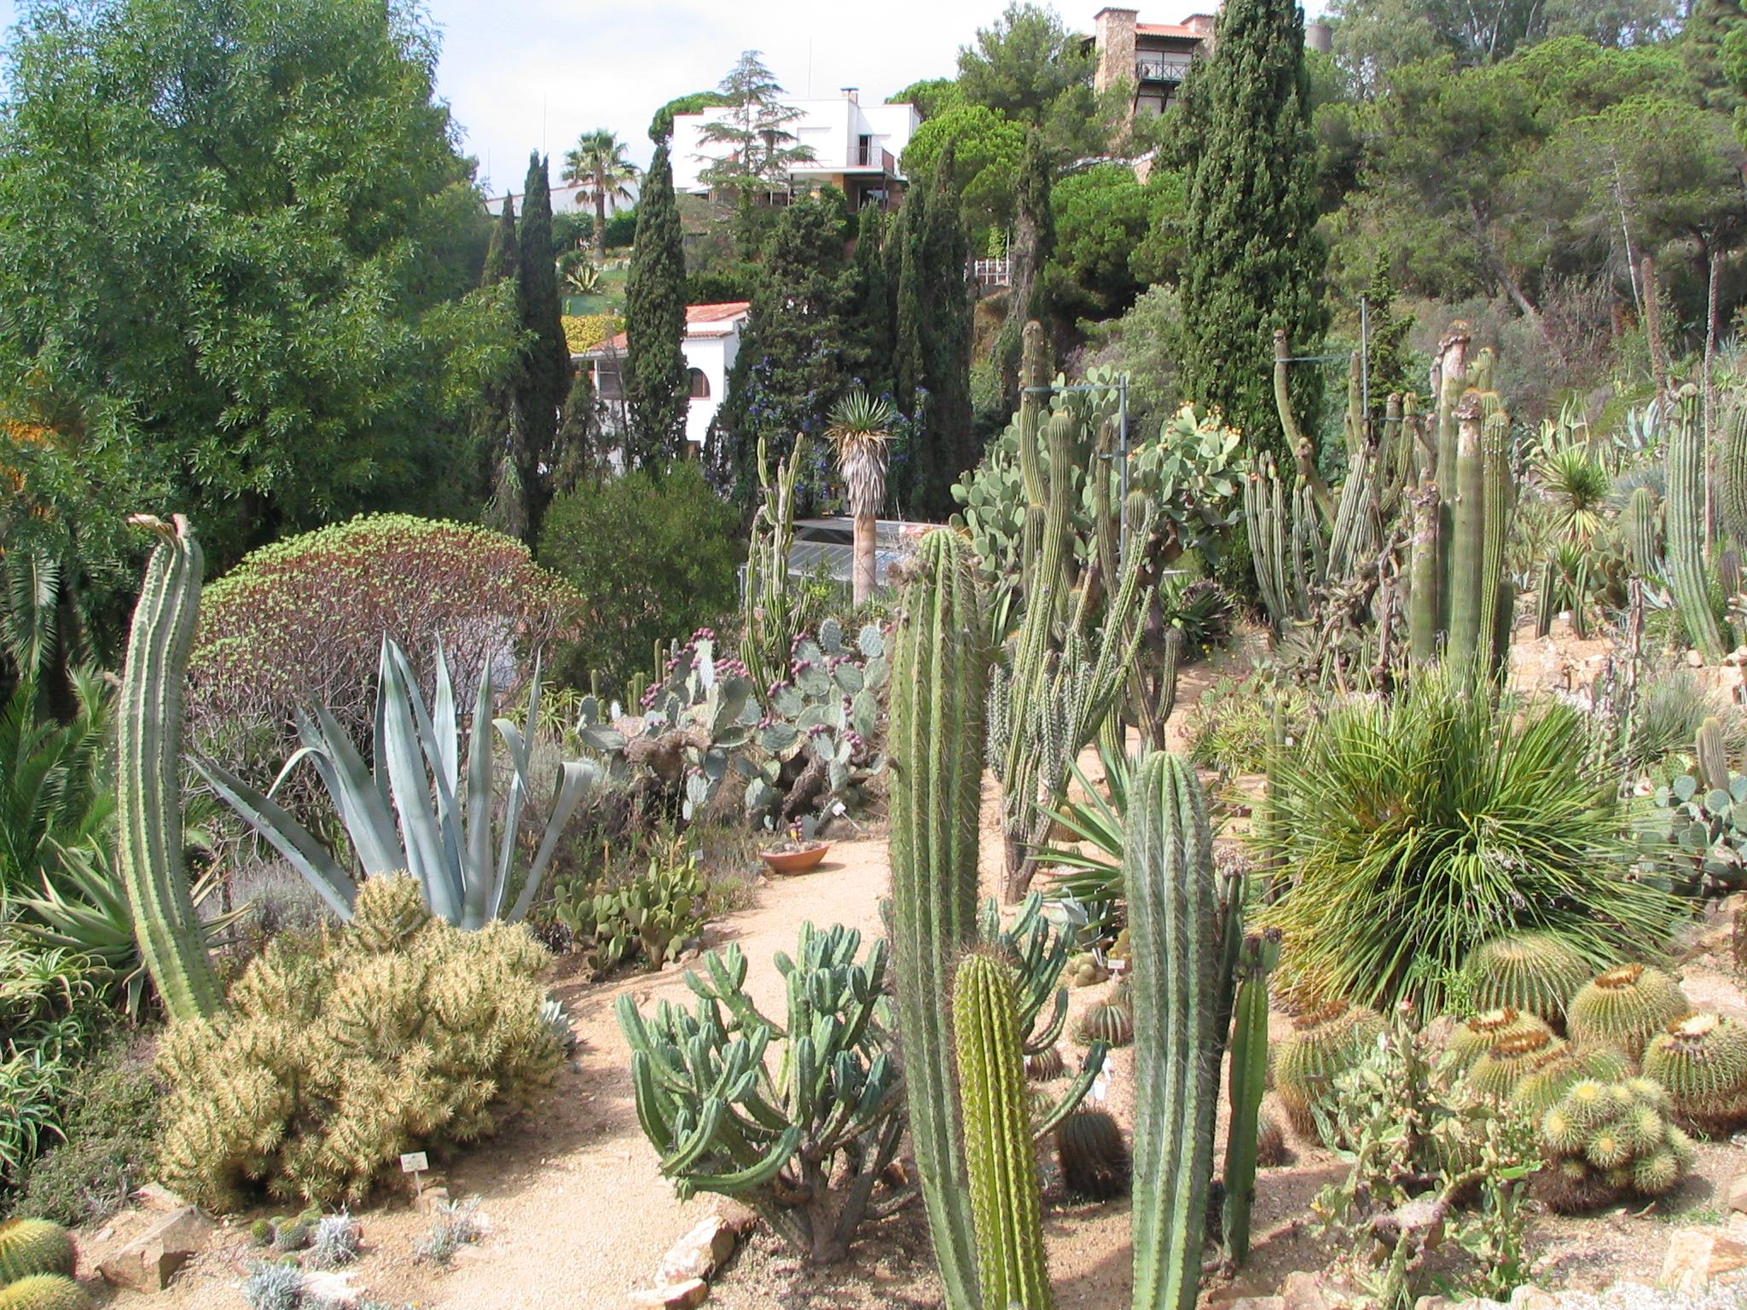
Notes:
Jardim Botânico Mar i Murtra

Slide 44
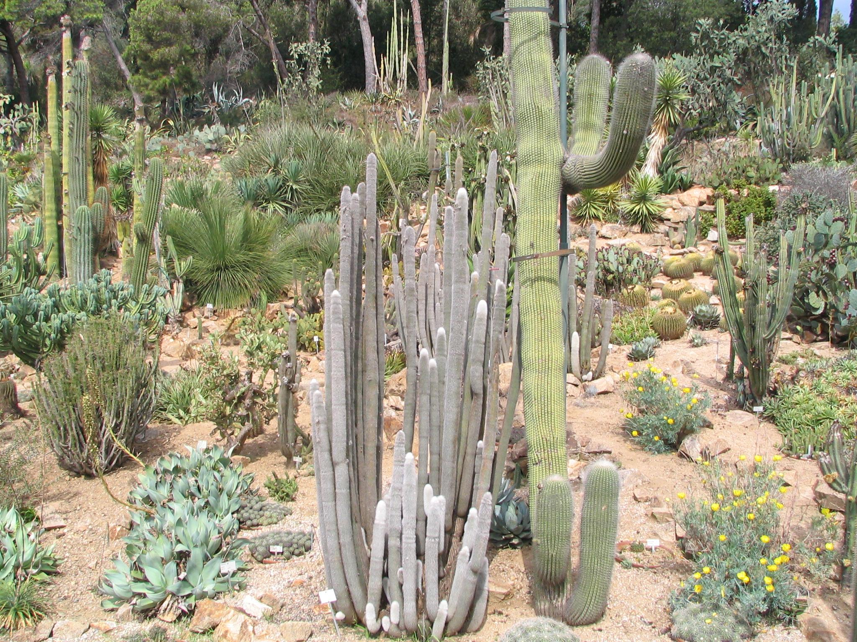
Notes:
Jardim Botânico Mar i Murtra

Slide 45
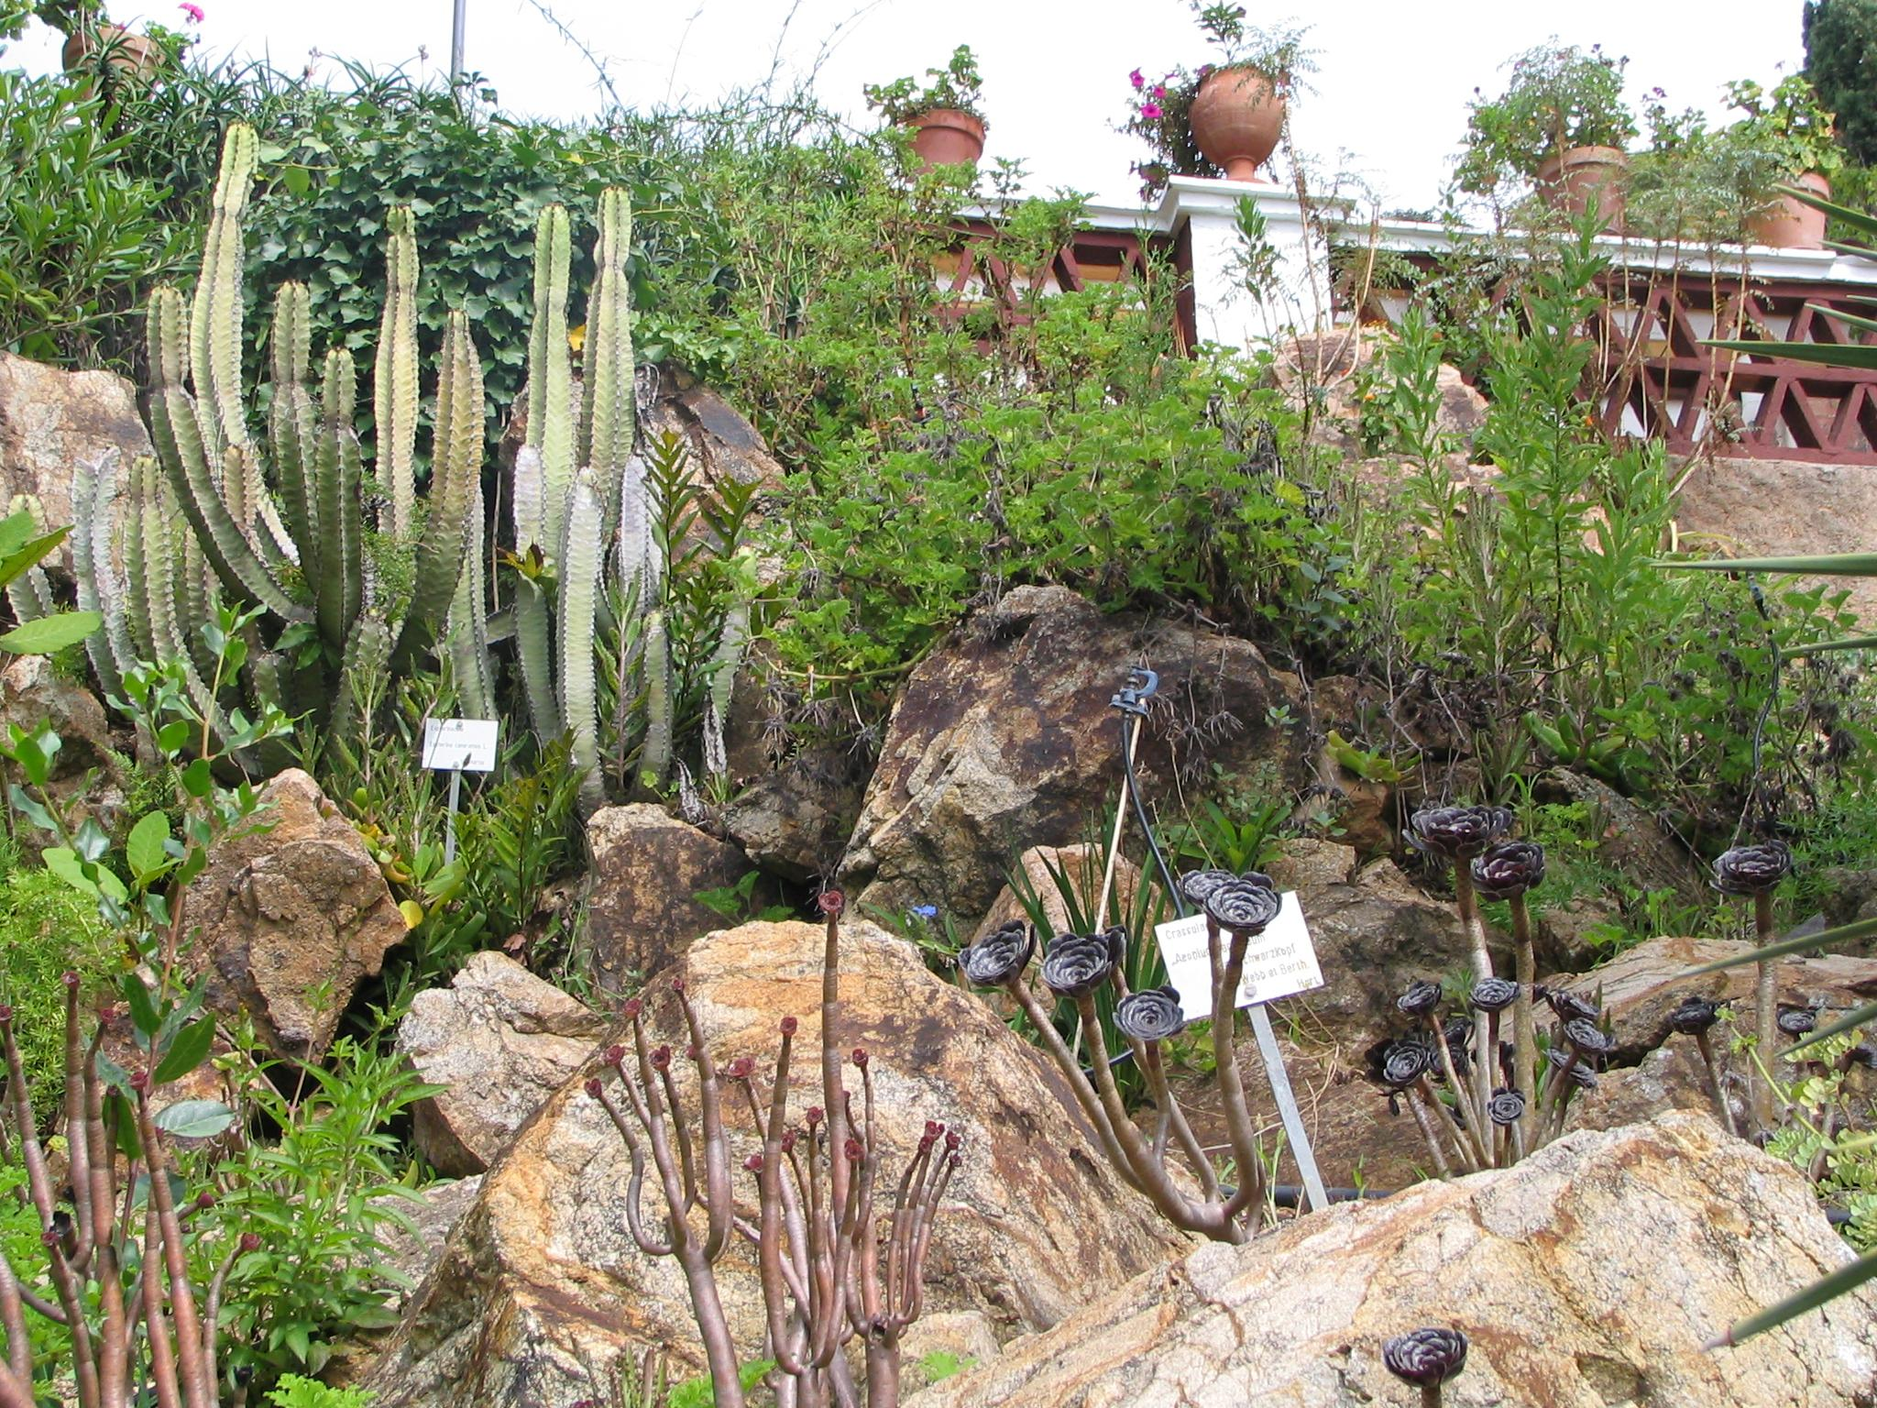
Notes:
Jardim Botânico Mar i Murtra

Slide 46
Jardín Botánico de la Orotava.-
El Jardín de Aclimatación de La Orotava, también llamado Jardín Botánico, o normalmente como El Botánico, es un Jardín botánico situado en el Puerto de la Cruz en la isla canaria de Tenerife.
El nombre de Jardín de Aclimatación de La Orotava proviene porque antiguamente el Puerto de la Cruz pertenecía al municipio de La Orotava y era conocido como Puerto de La Orotava, conservándose el nombre original, lo que en ocasiones lleva a confusión su situación.

Slide 47
El "Jardín de Aclimatación" tiene sus orígenes en una orden de fundación de 17 de agosto de 1788, por parte del rey ilustrado y absoluto Carlos III de España de 17 de agosto de 1788, y también por la cual los científicos recolectores en las colonias españolas del Nuevo Mundo debían de reunir plantas exóticas en este jardín, y después de un periodo de aclimatación, posteriormente trasladarlas a sus jardines reales de Madrid y Aranjuez.
El Jardín de Aclimatación de La Orotava, era pues, tras el Real Jardín Botánico de Madrid, que también poco antes fue fundado por orden del rey Carlos III, el segundo jardín botánico de España.

Slide 48
El proyecto continuó con la búsqueda del emplazamiento más apropiado, donde instalar el jardín, de lo cual se encargó Alonso de Nava y Grimón, VI. Marqués de Villanueva del Prado (1757-1832). El terreno fue un regalo de Don Francisco Bautista de Lugo y Saavedra, Señor de Fuerteventura.
Aunque el rey Carlos III de España murió en 1788, unos pocos meses después del decreto de la fundación, su sucesor Carlos IV de España también era favorable con el proyecto. Así en 1790 empezaron los trabajos según planos del arquitecto Diego Nicholas Eduardo que dispuso zonas de siembra de formas geométricas, terminado el trabajo de diseño en 1791. Y las primeras 35 plántulas se sembraron en 1792.

Slide 49
Pero el intento de aclimatación en su traslado a la península no funcionó, pues el clima del interior de la península Ibérica, es muy diferente del que hay en Tenerife.

Slide 50
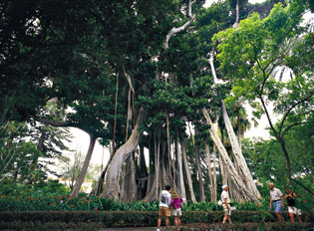
Notes:
Jardín Botánico de la Orotava.-

Slide 51

Notes:
Jardín Botánico de la Orotava

Slide 52


Notes:
Jardín Botánico de la Orotava.-Ficus spec.y Artocarpus -Jack Fruit

Slide 53


Notes:
Jardín de Aclimatación de la Orotava.-

Slide 54


Notes:
Jardín de Aclimatación de la Orotava-Ficus_columnaris_

Slide 55

Notes:
Jardín de Aclimatacion La Orotava (

Slide 56

Notes:
Jardín Botánico de la Orotava

Slide 57

Notes:
Jardín Botánico de la Orotava.-

Slide 58

Notes:
Jardin Botanico de la Orotava.-Brachichiton discolor

Slide 59

Notes:
Jardín Botánico de la Orotava.-Brachychiton discolor.-Frutos

Slide 60

Notes:
Jardín Botánico de la Orotava.-Chorisia speciosa

Slide 61


Notes:
Jardín Botánico de la Orotava.-

Slide 62



Notes:
Jardín Botánico de la Orotava.-Ficus religiosa

Slide 63

Notes:
Jardín Botánico de la Orotava.-Feijoa sellowiana.-Fruits

Slide 64

Notes:
Jardín Botánico de la Orotava.-Ficus

Slide 65


Notes:
Jardín Botánico de la Orotava.-Pandanus y Jack Fruit.-x

Slide 66

Notes:
Jardín Botánico de la Orotava.-Pandanus

Slide 67

Notes:
Jardín Botánico de la Orotava.-Philodendron

Slide 68

Notes:
Jardín Botánico de la Orotava.-

Slide 69

Notes:
Jardín Botánico de la Orotava.-Victoria

Slide 70

Notes:
Jardín Botánico de la Orotava.-Odontonema

Slide 71

Notes:
Jardín Botánico de la Orotava

Slide 72

Notes:
Jardín Botánico de la Orotava.-

Slide 73


Notes:
Jardín Botánico de la Orotava

Slide 74


Notes:
Jardín Botánico de la Orotava

Slide 75

Notes:
Jardín Botánico de la Orotava

Slide 76

Notes:
Jardín Botánico de la Orotava

Slide 77


Notes:
Jardín Botánico de la Orotava

Slide 78

Notes:
Jardín de Aclimatación de la Orotava-Brahea_armata_BW

Slide 79


Notes:
Jardín de Aclimatación de la Orotava-Ficus nymphaefolia y Manihot_palmata_

Slide 80

Notes:
Jardín de Aclimatación de la Orotava-Ficus_nymphaeifolia.-leaves

Slide 81

Notes:
Jardín de Aclimatación de la Orotava-Ficus_palmata

Slide 82

Notes:
Jardín de Aclimatación de la Orotava-Ficus_palmata.-leaf

Slide 83

Notes:
Jardín de Aclimatacion La Orotava (

Slide 84
Palmetum de Santa Cruz de Tenerife.
El Palmetum de Santa Cruz de Tenerife es un jardín botánico de 120.000 m² especializados en palmas (Arecaceae). Se encuentra ubicado en Santa Cruz de Tenerife, Islas Canarias, España. El parque está dividido en "secciones biogeográficas" e incluye un gran sistema de cascadas, arroyos y estanques, un museo etnográfico dedicado a la palma de la mano, y una casa de pantalla sombra. El proyecto se inició en 1995 con fondos de la Unión Europea y de la ciudad de Santa Cruz y que fue paralizado por falta de fondos en el 2000 y sólo se abrió al público en 2014.

Slide 85
Una gran valiosa colección, palma por encima de 400 especies todavía se mantiene y la mejora mientras espera nuevos acontecimientos. Es el parque temático con la mayor colección de palmeras en Europa.
El Palmetum se encuentra en Santa Cruz de Tenerife, la capital de los occidentales de Canarias, en el barrio de Cabo Llanos, en la zona costera llamado Parque Marítimo César Manrique.
Es un cerro conocido como El Lazareto, un antiguo vertedero de la ciudad, con vistas al océano. La temperatura media anual es de 21 ° C y la temperatura mínima absoluta registrada 13 ° C.

Slide 86
El antiguo vertedero fue cerrado en 1983. La creación del jardín se inició con fondos de la Unión Europea y el Ayuntamiento de Santa Cruz de Tenerife. El proyecto se inició en 1995, bajo la dirección botánico del agrónomo Manuel Caballero Ruano y el biólogo Carlo Morici.
El paisajista Carlos Simón dirigió la construcción de varios lagos y cascadas y la plantación de los primeros jardines en 1996-1999. El desarrollo del proyecto fue paralizado repentinamente en 2000 por falta de financiación. Desde entonces se mantuvo con el mantenimiento básico hasta el año 2006. Durante 2007 y 2008, algunas de las obras más importantes se llevaron a cabo en el parque con el fin de impulsar aún más. El sistema de riego entero fue reemplazado y la vertiente sur sin terminar fueron ajardinada y plantada.

Slide 87
Colecciones vivas se han mejorado y ordenada. Nuevas secciones geográficas se han iniciado para Borneo y Filipinas y Nueva Guinea. El jardín todavía no está abierto al público. Se puede visitar con cita previa a través de la Ciudad de Santa Cruz de Tenerife. Una fundación pública denominada Fundación Canaria del Jardín Botánico del Palmetum de Santa Cruz se espera para gestionar el jardín en el futuro.
El octágono, El Octógono, es una casa de sombra-medio hundida de 2.300 m², diseñado para albergar las especies más delicadas. Contiene una ranura densa de especies tropicales atravesados ​​por senderos, arroyos, puentes y cascadas.
The Palm Museo Etnográfico es una estructura subterránea, cubierta de vegetación

Slide 88
La entrada principal está diseñado para parecerse a un "bosque". Se acogerá la colección existente de objetos relacionados con palmeras, el herbario, salas de conferencias y salas de clase.
A partir de 2008 los jardines contenían un total de 1.200 taxones (estimación), 960 adhesiones registradas y cerca de 3.100 plantas (estimación). 72 de los taxones representados están incluidos en la UICN Lista Roja, 14 de ellos están en peligro crítico.
Las familias más representadas: Arecaceae: (404 taxa), Bromeliaceae (89), Cactaceae (31), Agavaceae (26), Moraceae (27), Pandanaceae (10), Mimosaceae (14), Zamiaceae (12)

Slide 89
Géneros más representados de palmeras (Arecaceae): Coccothrinax (43 taxa), Dypsis (21), Chamaedorea (18), Livistona (14), Pritchardia (12), Syagrus (12), Copernicia (11), Arenga (10).
La colección se centra en las palmas de las islas y la sección dedicada al Caribe es la más grande. La colección de los géneros de palma Caribe Thrinax, Coccothrinax y Hemithrinax se encuentran entre los más completos en el mundo, ya que procede de numerosas expediciones a los hábitats silvestres y colaboraciones con jardines botánicos del Caribe, especialmente con el Botanical Center Montgomery en Miami, Jardín Botánico Nacional de Santo Domingo y el Jardín Botánico Nacional de Cuba.

Slide 90
Algunos taxones se cultivan en número suficiente para permitir la producción de semillas ex situ de la UICN de especies. Un caso excepcional es Coccothrinax borhidiana O. Muñiz, que es una especie lentos y en Peligro Crítico según la UICN y está representado en los jardines botánicos de 17 especímenes germinadas en 1996, ahora la fructificación en la sección Caribe.
La superficie de la colina se divide en "secciones biogeográficas", con el fin de acoger la palma de la flora de distintas zonas del mundo. Son de tamaño variable entre 1.000 y 20.000 m². Algunas secciones son jardines con colinas, arroyos, estanques o cascadas.

Slide 91

Notes:
Palmetum of Santa Cruz de Tenerife.-

Slide 92

Notes:
Palmetum of Santa Cruz de Tenerife.-

Slide 93

Notes:
Palmetum of Santa Cruz de Tenerife.-

Slide 94

Notes:
Palmetum of Santa Cruz de Tenerife.-

Slide 95

Notes:
Palmetum of Santa Cruz de Tenerife.-

Slide 96

Notes:
Palmetum of Santa Cruz de Tenerife.

Slide 97

Notes:
Palmetum of Santa Cruz de Tenerife.

Slide 98

Notes:
Palmetum of Santa Cruz de Tenerife.

Slide 99

Notes:
Palmetum of Santa Cruz de Tenerife.

Slide 100

Notes:
Palmetum of Santa Cruz de Tenerife.

Slide 101

Notes:
. Palmetum of Santa Cruz de Tenerife.-.-Hemithrinax_ekmaniana.

Slide 102

Notes:
Palmetum of Santa Cruz de Tenerife.-

Slide 103

Notes:
Palmetum of Santa Cruz de Tenerife.-

Slide 104

Notes:
Palmetum of Santa Cruz de Tenerife.-

Slide 105

Notes:
Palmetum of Santa Cruz de Tenerife.-

Slide 106

Notes:
Palmetum of Santa Cruz de Tenerife.-

Slide 107

Notes:
Palmetum of Santa Cruz de Tenerife.-

Slide 108

Notes:
Palmetum of Santa Cruz de Tenerife.-

Slide 109

Notes:
Palmetum of Santa Cruz de Tenerife.-

Slide 110

Notes:
Palmetum of Santa Cruz de Tenerife.-

Slide 111

Notes:
Palmetum of Santa Cruz de Tenerife.-

Slide 112

Notes:
Palmetum of Santa Cruz de Tenerife.-

Slide 113


Notes:
Palmetum of Santa Cruz de Tenerife.-

Slide 114

Notes:
Palmetum of Santa Cruz de Tenerife.-

Slide 115

Notes:
Palmetum of Santa Cruz de Tenerife.-

Slide 116

Notes:
Palmetum of Santa Cruz de Tenerife.-

